Slide 1





Online-Kampagnen rund um Gegen- und alternative Narrativen erstellen
Schulungsseminar des Programms zur Stärkung der Zivilgesellschaft

Slide 2
Zielsetzung
Heute werden Sie erfahren,
wie „online“ funktioniert,
wie Sie Social Media nutzen,
wie Sie den GAMMA-Ansatz anwenden,
um
Ihre Botschaft zu verbreiten,
Ihr Zielpublikum zu engagieren
Notes:
Wir werden das GAMMMA-Modell vorstellen. Dieser Ansatz wird Ihnen dabei helfen, eine effektivie Online-Kampagnenstrategie rund um alternative Narrativen und Gegennarrativen aufzubauen.
In den GAMMA-Abschnitten gibt es eine Vorlage, die die Teilnehmer für ihre Tagesnotizen nutzen können.
Ziel ist es, CSO in der Durchführung effektiver Kampagnen zu stärken und, indem Erfahrungen aus frühreren Kampagnen geteilt werden, ihre Lernkurve zu verkürzen.

Slide 3
Arbeitsprinzipien
Wenig Theorie – viel Praxis
Learning by doing
Aus Erfolg und Mißerfolg lernen
Voneinander lernen
Sie sind bereits ein Experte!
Notes:
Wir folgen einem von Praktiker-zu-Praktiker-Ansatz, wobei gewürdigt wird, dass CSOs ihren lokalen Kontext am besten kennen.
Das Material ist daher praktisch und leich umsetzbar.
Das Schulungsmaterial kann als einfaches Mittel zur Strukturierung Ihres Vorbereitungsmaterials für eine erfolgreiche C/A Narrativ-Kampagne angesehen werden.
Wir teilen Erfolg und Mißerfolg; neben bewährten Praktiken werden wir eine Liste mit “Comms /Kampagnenfallen” aufstellen: eine Liste mit den Dingen, die unserer Erfahrung nach häufig nicht klappen.

Slide 4

Programm zur Stärkung der Zivilgesellschaft
Ziel: Unterstützung der lokalen Zivilgesellschaft bei der Online-Bekämpfung von gewaltbereitem Extremismus
Von der EK auf dem 2. Internetforum am 8.12.2016 auf den Weg gebracht
Heute: Netzwerkentwicklung + Schulungsprogramme in EU-Ländern
Nächster Schritt: Aufruf zur Vorschlagseinreichung
Partners
Support
Notes:
Das Schulungsseminar verfolgt einen eigenen Zweck: Es soll die Expertise im Bereich der Durchführung von Online-Kampagnen von CSO stärken, die in der Bekämpfung des gewaltbereiten Extremismu aktiv sind.

Slide 5
Tagesprogramm
G Goal
A Audience
09.00 Begrüßung
09.30 Erfahrung & Erwartungen
11.00 Wie „online“ funktioniert
12.45 Mittagessen
13.30 Wie man seine eigene Onlinestrategie entwickelt
15.30 Online-Fähigkeiten, Tools, Tipps und Tricks
16.30 Speed-Date und Abschluss
M Message
M Messenger
M Media
A Action
Notes:
Programm nach Themen
Rahmen abstecken
Das GAMMMA-Konzept
Botschaften gewaltbereiter Extremisten und Terroristen
Gegennarrative und alternative Narrativen online
Wie man seine eigene C/A Onlinestrategie entwickelt
Durchführung von Online-Kampagnen
Kommunikationsstrategien
Sich online miteinander verbinden – sich offline engagieren
Welches Ziel wird verfolgt?
Wer ist das Zielpublikum?
Was ist Ihre Botschaft?
Wer ist der Überbringer der Botschaft?
Drei Kampagnenvorlagen
Wie „online“ funktioniert
Von der Strategie zum Betrieb
Online = dynamischer Dialog
Wie können Sie eine Verhaltensänderung bewirken?
Drei große Social Media Plattformen
Sind Sie auf dem richtigen Weg?
Hassrede im Internet: Was ist zu tun?
Tools, Handbücher, Tutorials
Aufbau von Kapazitäten
Vom Aufbau von Kapazitäten bis zur Handlungsaufforderung
SWOT Analyse
Zusammenarbeit mit CSO und Marketingagenturen

Slide 6
Erfahrungsaustausch
In Zweiergruppen diskutieren
  Ihre Erfahrung in der Kommunikation mit Ihrem Zielpublikum
  Herausforderungen bei der Übermittlung Ihrer Gegen-/ alternativen Narrative
  Ihre Bedürfnisse im Hinblick auf die Durchführung von Kampagnen im Internet
  Stellen Sie sich der Gruppe vor
Notes:
10’
Die Teilnehmer stellen sich vor
Bem. Dieselben Fragen wie im Anmeldeformular

Slide 7
Erwartungsaustausch
Austausch im Plenum
  Was möchten Sie in diesem Seminar lernen?
  Was möchten Sie teilen?
  Auf Fliptafel sammeln
Notes:
Alle Wünsche, Bedürfnisse, Anforderungen und Ideen, Erfahrungen, Erwartungen auf einem Flipboard oder Whiteboard sammeln

Slide 8
Muss die Zivilgesellschaft tatsächlich im Internet präsent und aktiv sein?

Slide 9

“1 Milliarde Bilder werden täglich auf Facebokk eingestellt”
Notes:
Fragen an die Teilnehmer: Wie viele Facebookfreunde haben Sie? Wie viele Posts machen Sie täglich? Und wie viele Likes verteilen Sie täglich an Posts ihrer Freunde?
Ansatz: Das Internet als Plattform für Interaktion und Kommunikation anstelle des Sendens von Informationen
FacebookSlogan: “Fail harder”

Slide 10

“70 % der Teenager und Milleniumkinder sind der Ansicht, dass Youtuber die Kultur und ihr Leben gestalten”
Notes:
Frage an die Teilnehmer: Wie viele Youtube-Kanäle haben Sie abonniert? Welche Filme schauen Sie dort am liebsten?
YouTube ist die zweitgrößte Social Media-Plattform der Welt. Dort suchen die Leute, wenn sie nach extremistischen Inhalten Ausschau halten.
Wenn Sie eine Bildungsinstitution vertreten: Wie erreichen Sie ein Gleichgewicht zwischen witzig und lehrreich, seriös? Der größte Anteil der YouTube-Inhalte ist bildungsorientiert. Serien etwa “Animate” – Was kann man tun, damit jedes Kind sein Potential ausschöpft?
Wenn Sie an einer Strategie arbeiten, die auf die Kommunikation mit diesen Risikogruppen abzielt, könnte eine Präsenz auf YouTube auch sinnvoll sein.
Mit einem gut entwickelten Inhalt könnte Ihnen der Eintritt in den Hallraum der Menschen gelingen, die zu ihrem Zielpubliklum gehören.
Einen YouTube-Film zu machen ist NICHT schwer. Jeder/ jede kann das mit seinem oder ihrem Smartphone oder Tablet.
Es gibt verschiedene Apps für die Aufnahme, das Editing und Styling Ihrer Produktionen.
Das Meiste kann auf dem Mobilgerät gemacht werden.
Einfachheit und ein gewisses Maß an Amateurhaftigkeit bei der Produktion werden auch die Glaubwürdigkeit Ihres Films erhöhen.
Es ist kein Problem, wenn die Zuschauer merken, dass Sie kein Profi sind, es ist ein Vorteil.
Es betont die Authentizität Ihrer Botschaften und macht sie persönlicher.
Persönlich sein ist der Schlüssel für den Erfolg auf YouTube. Sie eröffnen eine Unterhaltung mit Menschen, die an Ihnen interessiert sind und die von Ihnen erwarten, dass Sie sich auch für sie interessieren – indem Sie sich zeigen.

Slide 11
“Öffentliche Nachrichtenverbreitungsdienste”
40 % sind ‘Zuhörer’
Notes:
Twitter „erfindet sich selbst neu“ und bezeichnet seine Plattform jetzt als Nachrichtenkanal und damit werden die Tweets den Nutzern als „Nachrichten“ übermittelt.
Dies ist ein nützlicher Blickwinkel aus der Kampagnenperspektive: Wenn Facebook Ihr Publikum mit einer Gemeinschaftsbasis versorgt, kann ein konstanter Nachrichtenstrom über Twitter die Aufmerksamkeit auf Ihre Arbeit lenken.

Slide 12
Glauben Sie, dass soziale Netzwerke (außer den 3 großen) genutzt werden können, um Hass/Gewalt/Terrorismus zu stoppen?
„Instagram könnte das irgendwie, Photos von Terrorismus – nicht nur die schlechte Seite, können eine Erklärung geben, weshalb die das machen. Man kann lange Kommentare hinterlassen. Man kann diese Stories nutzen, um mit den Leuten zu kommunizieren.“
16, weiblich
„Stars und respektierte Persönlichkeiten können dies – sie können sehr leicht Botschaften teilen und sich mit einem großen Publikum in kürzester Zeit verbinden.“
17, männlich
„Ich glaube nicht, dass soziale Mediennetze selbst Hass oder Terrorismus stoppen können. Doch es gibt Menschen, die Kampagnen zu diesem Zweck durchführen und die diese auf jeden Fall als passende Plattform nutzen sollen.“
17, männlich
„Ich glaube, dass all sozialen Medien genutzt werden können, um Frieden und Liebe zu verbreiten.“
18, weiblich
Notes:
Aus einer Forschung von Luke Newbold

Slide 13
Kann Online-Kommunikation als ein Interventionswerkzeug dienen?
Notes:
Gute Designer kopieren, großartige Designer stehlen – dies ist ein bekanntes Sprichwort in der Kreativindustrie
Gibt es Kampagnen, die Sie inspirieren?

Slide 14
Extremistische Gruppen greifen nach dem Internet
Unterschiedliche gewaltbereite extremistische Ideologien …
Ähnliche Kommunikationskonzepte
Pushfaktoren + Pullfaktoren
Emotionale Wirkung + rationale Argumente
Kopf (Ratio) + Herz (Emotion) + Bauch (Intuition)
Notes:
Beispiele für Pushfaktoren
Nähren Kummer – Ausgrenzung; starkes Gefühl für Ungerechtigkeit; Gefühl der Erniedrigung; starres Schwarz-Weiß-Denken; Verschwörungstheorien; Opferhaltung
Nähren die Marginalisierung – Diskriminierung; beschränkte soziale Mobilität; niedriger Bildungsgrad; Arbeitslosigkeit; Kriminalität
Politische Narrativen – vor allem „Der Westen ist im Krieg gegen den Islam“. Auch das Burkaverbot; Comic-Krise; Islamophobie
Beanspruchung ideologischer und religiöser Legitimität – apokalyptische Prophezeihungen; gewaltbereite Interpretation des Dschihad; das Gefühl, dass der Islam bedroht ist und der Wunsch, die Ummah zu beschützen; Ansicht, dass der Westen unmoralisch sekulär ist
Nähren kultureller Krisen und von Identitätskrisen – kulturelle Marginalisierung; kein Zugehörigkeitsgefühl zu Heimatgesellschaft oder zur Gesellschaft der Eltern; stärkt religiöse Solidarität mit Moslems in aller Welt

Slide 15



Welche Social Media-Plattformen …
... kennen Sie ? (und welche nicht)
  … benutzen Sie persönlich und beruflich?
  … benutzt Ihr Zielpublikum?
Welche Lücken, Chancen und Bedrohungen sehen Sie?
Notes:
Welche Apps haben Sie auf Ihrem Telefon? Und welche Apps sind auf den Telefonen Ihrer Kinder installiert?
Erfahrungsaustausch. Kann in Zweiergruppen, kleinen Gruppen oder im Plenum gemacht werden.
Nennen Sie Namen von Plattformen; unterteilen Sie diese in Kategorien: welche Sie nutzen, welche Sie und ihr Zielpublikum nutzen.
Nutzen Sie das Bild auf dem nächsten Blatt.
Diskutieren Sie über die Unterschiede zwischen der Art und Weise, wie die Teilnehmer Social Media nutzen und wie das Zielpublikum diese nutzt.
Reflektieren Sie über die Bedeutung dieser Unterschiede im Plenum.
20 Minuten

Slide 16
Von Ihrem Zielpublikum genutzte Social Media
Von Ihnen genutzte Social Media
Treffen Sie sich an dieser Stelle?
Notes:
Erfahrungsaustausch. Kann in Zweiergruppen, kleinen Gruppen oder im Plenum gemacht werden.
Nennen Sie Namen von Plattformen; unterteilen Sie diese in Kategorien: welche Sie nutzen, welche Sie und ihr Zielpublikum nutzen.
Nutzen Sie das Bild auf dem nächsten Blatt.
Diskutieren Sie über die Unterschiede zwischen der Art und Weise, wie die Teilnehmer Social Media nutzen und wie das Zielpublikum diese nutzt.
Reflektieren Sie über die Bedeutung dieser Unterschiede im Plenum.

Slide 17

Was wissen wir über…

Slide 18
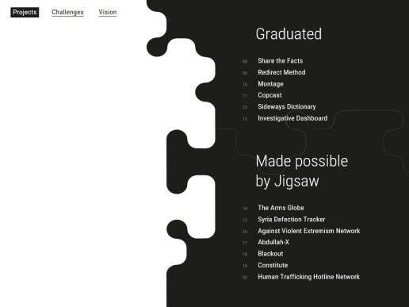
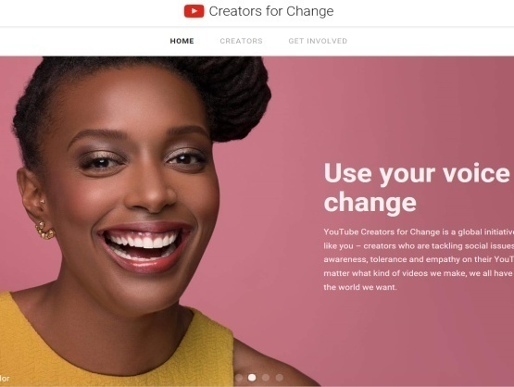
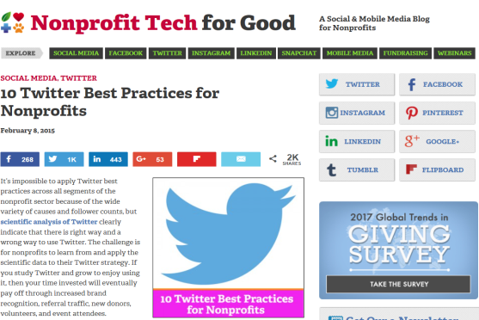
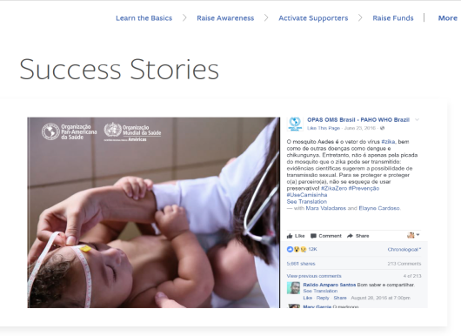
Erkunden Sie!
jigsaw.google.com/projects/
youtube.com/intl/en/yt/creators-for-change/
nonprofits.fb.com/success-stories/
nptechforgood.com/2015/02/08/10-twitter-best-practices-for-nonprofits/
Notes:
Übung
Teilen Sie sich in kleine Gruppen auf
Jede Gruppe wird eine dieser Websites erkunden und nach interessanten Beispielen suchen
Rückmeldung an die Gruppe
10 Minuten

Slide 19
Was wissen wir über …
… den Rest?

Slide 20

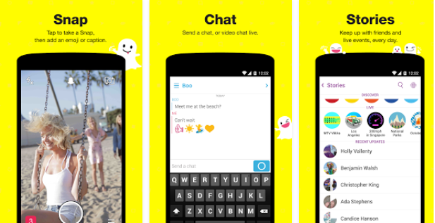
WAS

Slide 21
WER
Größte demographische Gruppe der 18- bis 24-jährigen
60 % der Benutzer sind unter 25
ABER -> mehr als die Hälfte aller neuen Nutzer von Snapchat sind jetzt älter als 25.
Mehr weibliche als männliche Nutzer
Nutzer gleichmäßig verteilt in Europe, Nordamerika, Asien und im Nahen Osten

Slide 22
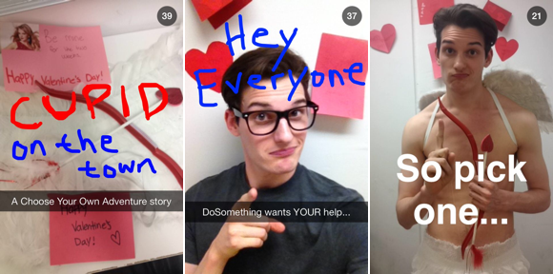
WIE

Slide 23
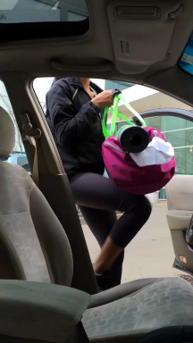
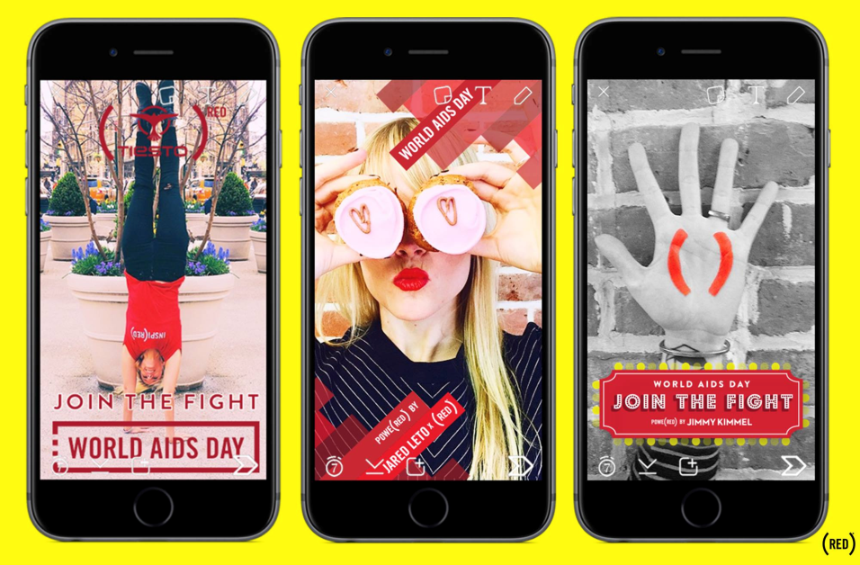

WIE
2) SnapCodes benutzen
3) Gesponserte Geofilter
1) Snap Ads machen

Slide 24

WIE

Slide 25

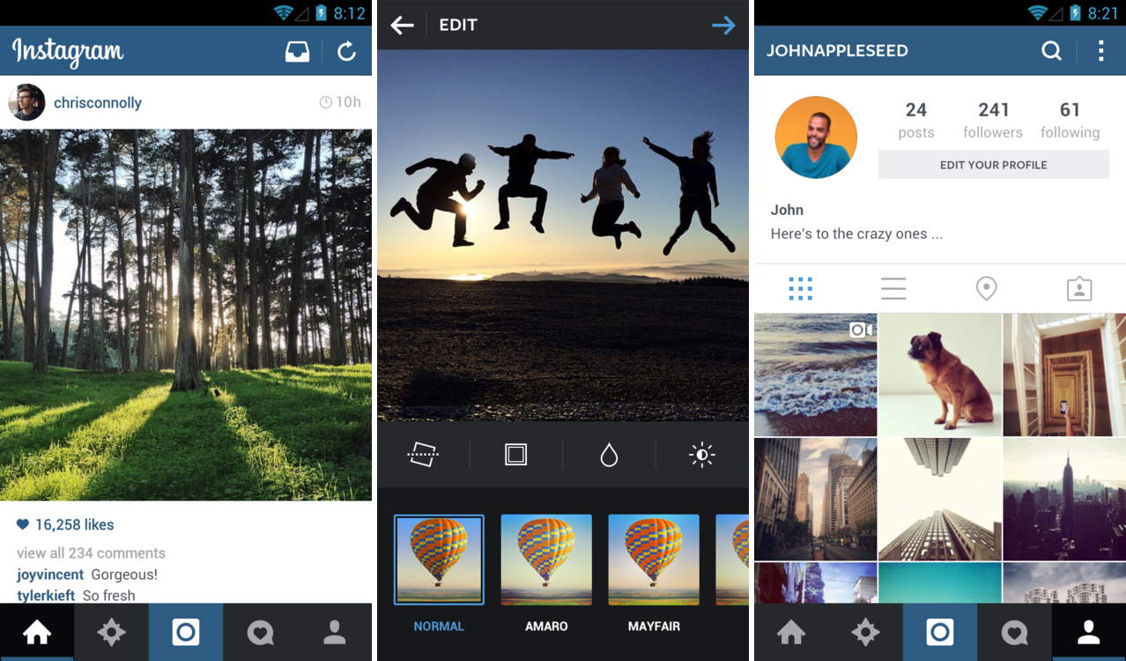
WAS

Slide 26
WER
Mehr als 500 Millionen Nutzer weltweit
60 % der Nutzer öffnen diese App täglich
Mehr weibliche Nutzer als männliche
90 Prozent der Instagram-Nutzer sind unter 35
Die Marke mit den meisten Followern ist National Geographic, mit 48,4 Mio. Followern
48,8 % aller Marken sind auf Instagram. Bis 2017 soll diese Ziffer auf 70,7% ansteigen

Slide 27

WIE
Schreiben Sie tolle Untertitel.
Nutzen Sie die richtigen Hashtags.
Posten Sie hochwertige Inhalte.

Slide 28
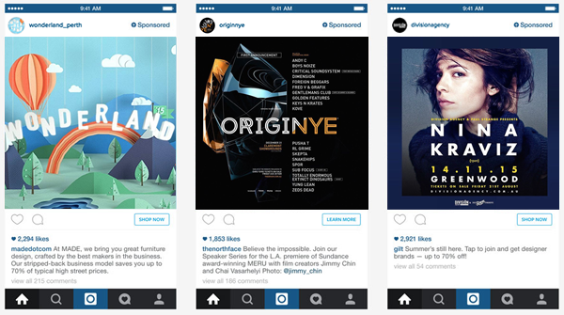
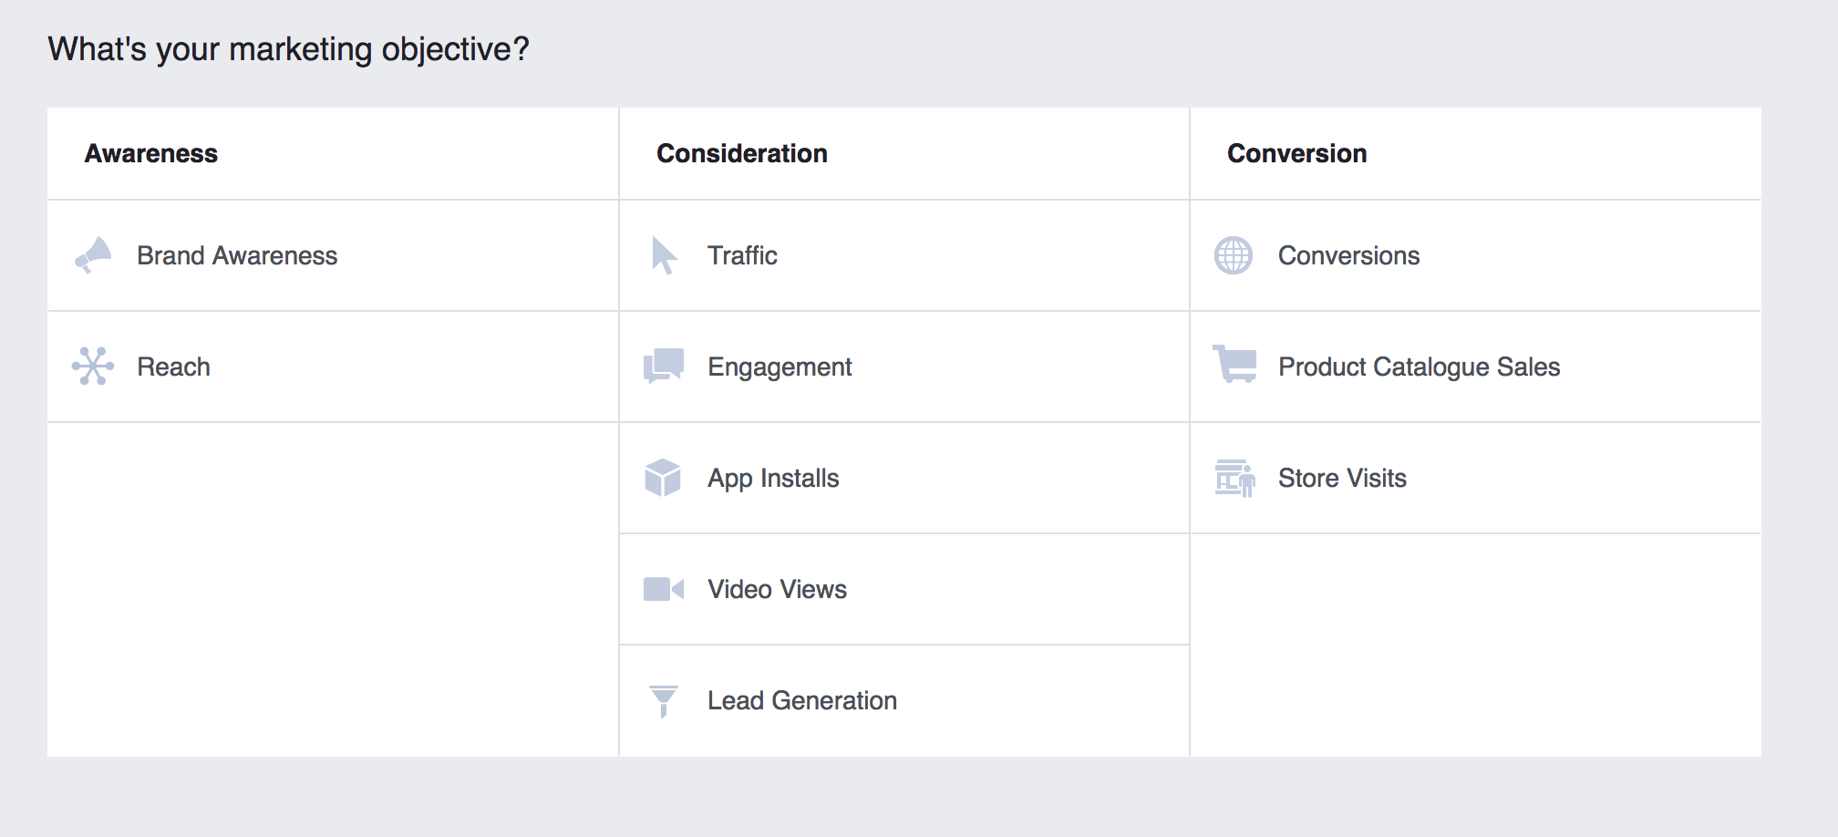
WIE
1) Einen Post promoten
2) Facebook Marketing werkzeuge nutzen

Slide 29

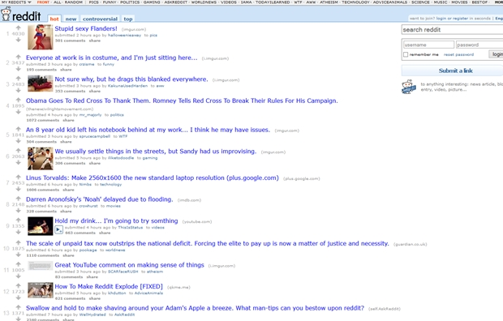

Slide 30

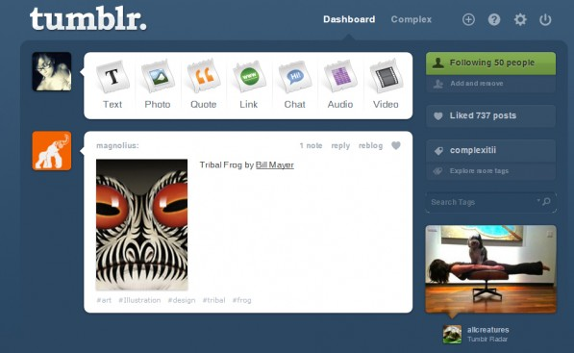
“Das Beste bei tumblr ist, dass man anonym sein kann” 19, männlich

Slide 31






OFFENE NETZWERKE

Slide 32




GESCHLOSSEN

Slide 33
Kaffepause
10.45 – 11.00

Slide 34
Wie „online“ funktioniert

Slide 35
Getan ist besser als perfekt
Machen Sie Ihre Posts dialogfähig
Informell, persönlich und so, dass eine Reaktion möglich ist
Seien Sie authentisch
Seien Sie visuell
Bleiben Sie einfach
Seien Sie zeitgemäß
Notes:
Mehr Tipps:
Weniger ist mehr
Wenigere Posts mit Gegenrede haben größere Wirkung
Spezifischere Posts werden besser aufgenommen – nicht mehr als 1-3 Messages / Tag
Zeitpunkt = passen Sie Ihre Message, Post, Bild an aktuelle Ereignisse, Vorkommnisse, Aktivitäten in Ihrer Gemeinschaft, Umgebung, den regulären Medien an
Grenzen Sie organisches Publikum von bezahltem Publikum ab (siehe Facebook Ads)
Verlinken Sie Facebook mit Instagram

Slide 36
Was funktioniert auf Twitter?
Fakten. Persönliche Sprache
Überlegen Sie sich, was Ihr Publikum interessieren könnte
Alltagsinhalte
Tipp: bieten Sie F & A-Sitzungen an
Warten Sie nicht, leben Sie den Augenblick
Zielen Sie auf Publikum genauso wie auf Momente
Glaubwürdigkeit kommt mit der Zeit. Seien Sie ehrlich und beständig
Notes:
Fragen an die Teilnehmer: Senden Sie einen Tweet aus – und checken Sie den Retweet in der kommenden Pause
„Im Internet schreien wenige Extremisten sehr laut - die Zivilgesellschaft ist lauter > #RANCSEP #EUINTERNETFORUM
Nutzen Sie die Kraft des positiven Denkens.
Am Wichtigsten ist, zum richtigen Moment da zu sein. Reagieren Sie sofort auf Ereignisse oder auf Veranstaltungen, die Sie selber organisieren.
Im Gegensatz zu Facebook gibt es auf Twitter keine Einschränkungen bei der Anzahl von Posts, da die Zeitleiste sehr schnell erneuert wird.
Dadurch besteht die Möglichkeit, Tweets und auch Posts aus anderen Plattformen wiederzuverwenden.
Und man kann experimentieren, indem man einen Tweet absetzt und die Reaktion darauf kontrolliert.
Q & A Sitzungen: etwa: in der nächsten Stunde sind wir online und beantworten gerne ihre Fragen
Beispiel für persönliche Sprache: Wetteramt und unschuldige Drinks
Beispiel für den Moment: Tweet des britischen Fremdenverkehrsvereins

Slide 37
Format
Man benötigt keine Fernsehqualität
Mit Youtube wird das Filmen und Filmschauen zugänglicher
Notes:
Frage an die Teilnehmer: Wie viele Youtube.Kanäle haben Sie abonniert? Welche Filme schauen Sie dort am liebsten?
YouTube ist die zweitgrößte Social Media-Plattform der Welt. Dort suchen die Leute, wenn sie nach extremistischen Inhalten Ausschau halten.
Wenn Sie eine Bildungsanstalt vertreten: wie erreichen Sie ein Gleichgewicht zwischen witzig und lehrreich, seriös? Der größte Anteil der YouTube-Inhalte ist bildungsorientiert. Serien etwa “Animate” – Was kann man tun, damit jedes Kind sein Potential ausschöpft?
Wenn Sie an einer Strategie arbeiten, die auf die Kommunikation mit diesen Risikogruppen abzielt, könnte eine Präsenz auf YouTube auch sinnvoll sein.
Mit einem gut entwickelten Inhalt könnte Ihnen der Eintritt in den Hallraum der Menschen gelingen, die zu Ihrem Zielpublikum gehören.
Einen YouTube-Film zu machen ist NICHT schwer. Jeder/ jede kann das mit seinem oder ihrem Smartphone der Tablet.
Es gibt verschiedene Apps für die Aufnahme, das Editing und Styling ihrer Produktionen.
Das Meiste kann auf dem Mobilgerät gemacht werden.
Einfachheit und ein gewisses Maß an Amateurhaftigkeit bei der Produktion werden auch die Glaubwürdigkeit Ihres Films erhöhen.
Es ist kein Problem, wenn die Zuschauer merken, dass Sie keine Profi sind, es ist ein Vorteil.
Es betont die Authentizität Ihrer Botschaften und macht sie persönlicher.
Persönlich sein ist der Schlüssel für den Erfolg auf YouTube. Sie eröffnen eine Unterhaltung mit Menschen, die an Ihnen interessiert sind und die von Ihnen erwarten, dass Sie sich auch für sie interessieren – indem Sie sich zeigen.

Slide 38
Online = dynamischer Dialog
Keine einmaligen Marketinganstrengungen
Keine Monologe
Weder Lehren noch Richten
Kein Sender > Empfänger
Keine Masse, Anonmymität
Keine Konfrontation mit dem Unbekannten
Laufender Strom von Mitteilungen
Dialog
Offen für Reaktion
Kommunikation im Netz
Persönlich, individuell
Hallraum, Blaseneffekt

Slide 39
Übung
Aufteilung in Dreiergruppen
Suchen Sie im Internet nach einem guten Beispiel für einen dynamischen Dialog
Besprechen Sie die Funktionsprinzipien in diesem Beispiel
15 Min.

Slide 40
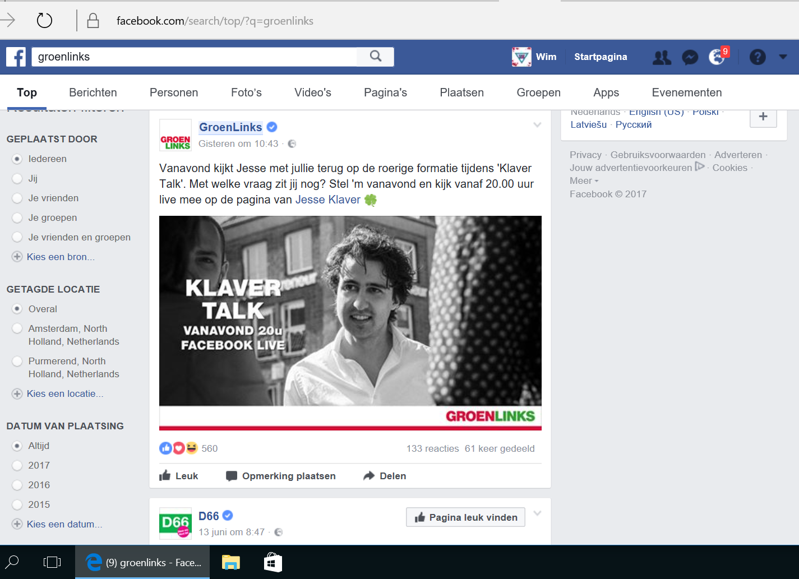
Notes:
Beispiele für Online-Dialoge
Präsentieren Sie diese Beispiele erst nachdem die Teilnehmer gesucht haben
Jesse und Alexander erschienen auf meiner Facebook-Zeitleiste nachdem die Verhandlungen für einen neue Koalition in den Niederlanden gescheitert waren.
Jesse spricht von “mit mit””zusammen”, “stelle deine Fragen”. Alexander sagt, dass er enttäuscht sei und erklärt warum.

Slide 41
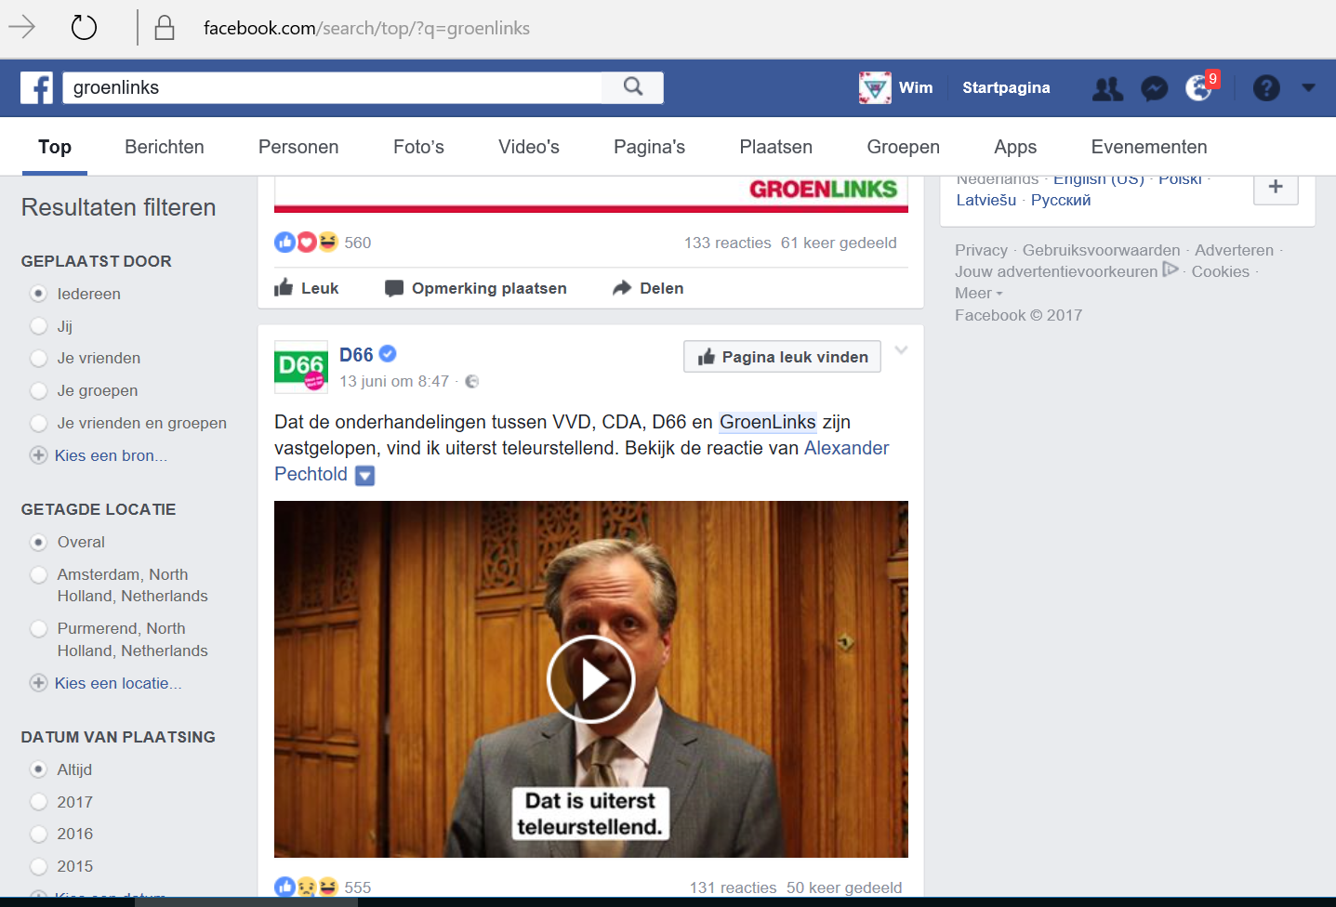

Slide 42
Beispiele von Social Media-Kampagnen rund um gesellschaftliche Themen
„Man kann viel erreichen, wenn man erfolgreiche Kapmpagnen wiederverwendet, diese anpasst und darauf aufbaut.“

Slide 43
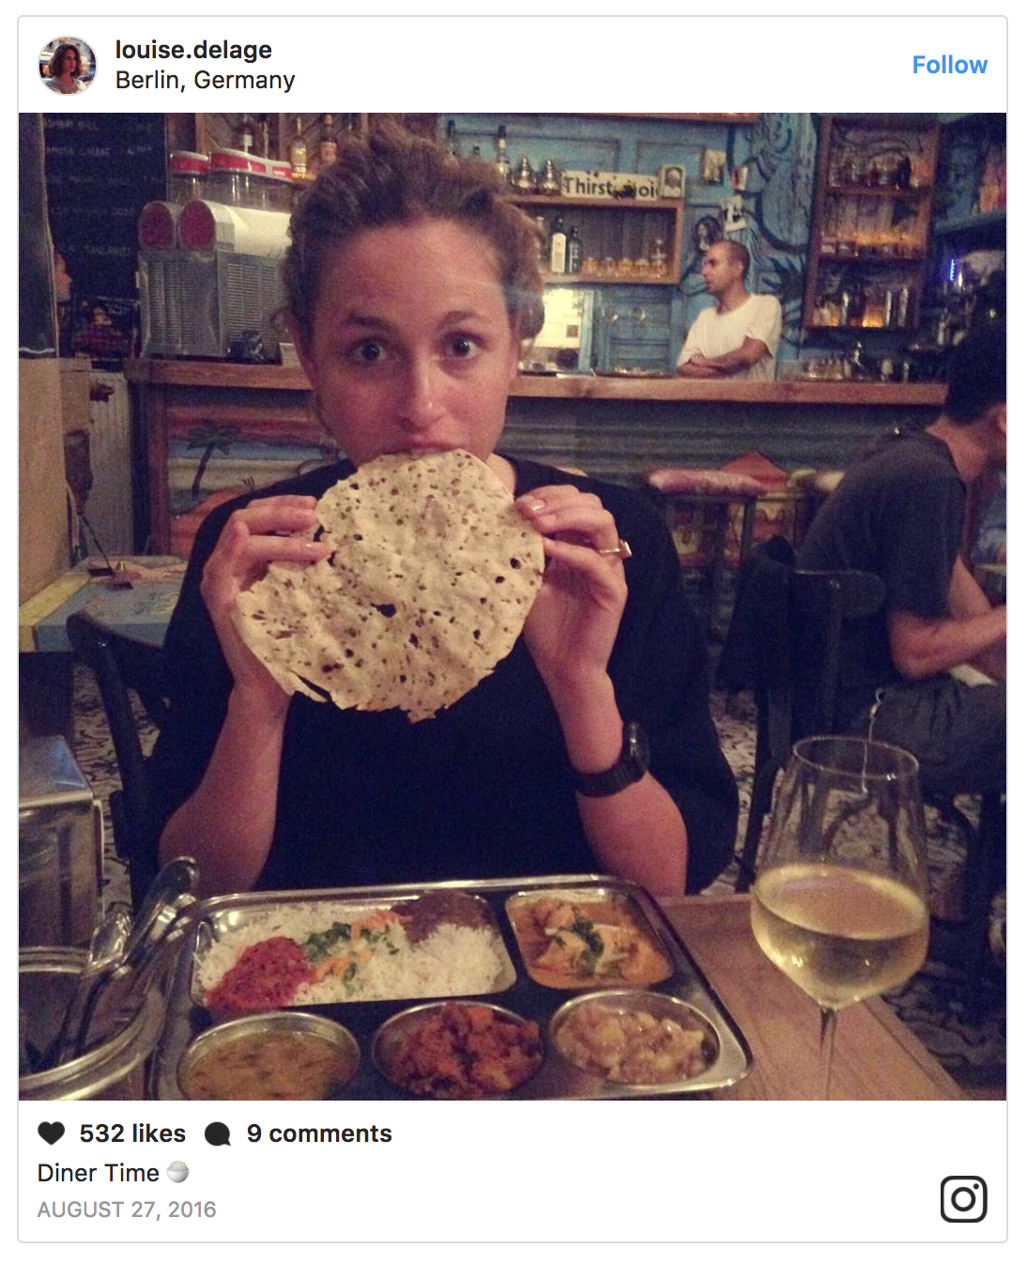

Slide 44
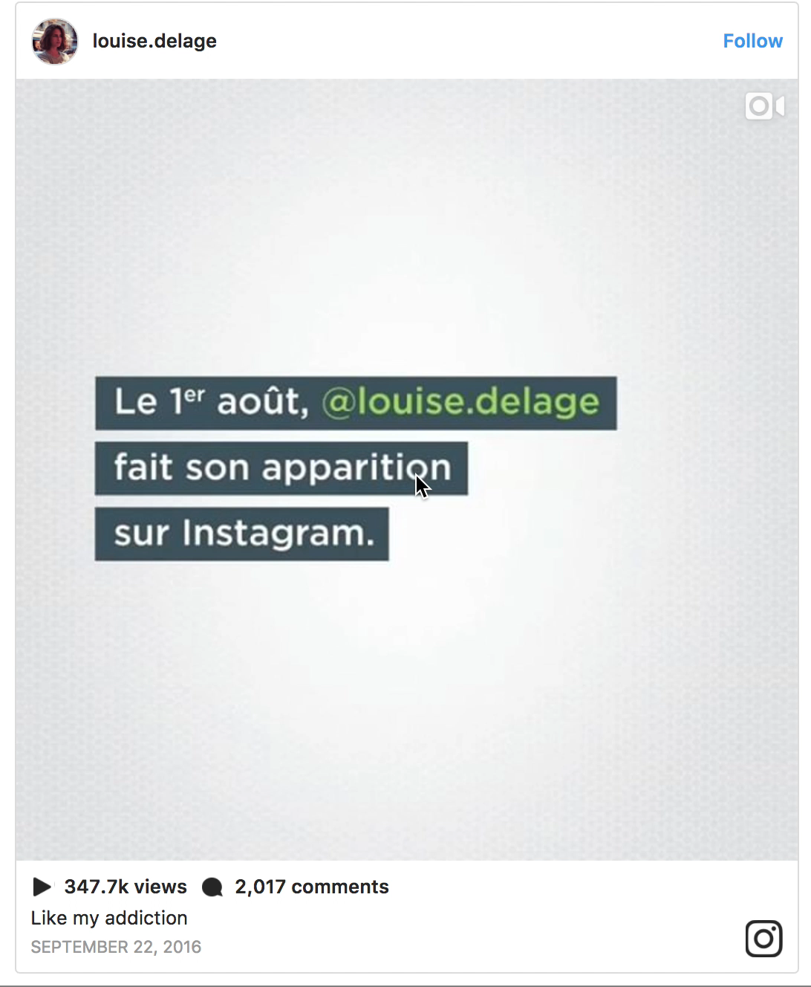

Slide 45

Notes:
#notanotherbrother
https://youtu.be/IjIQ0ctzyZE
Link weist auf Youtube-Video, Dauer 1:41’
Als het goed is doet de link in de slide het, door hierop te klikken.

Slide 46
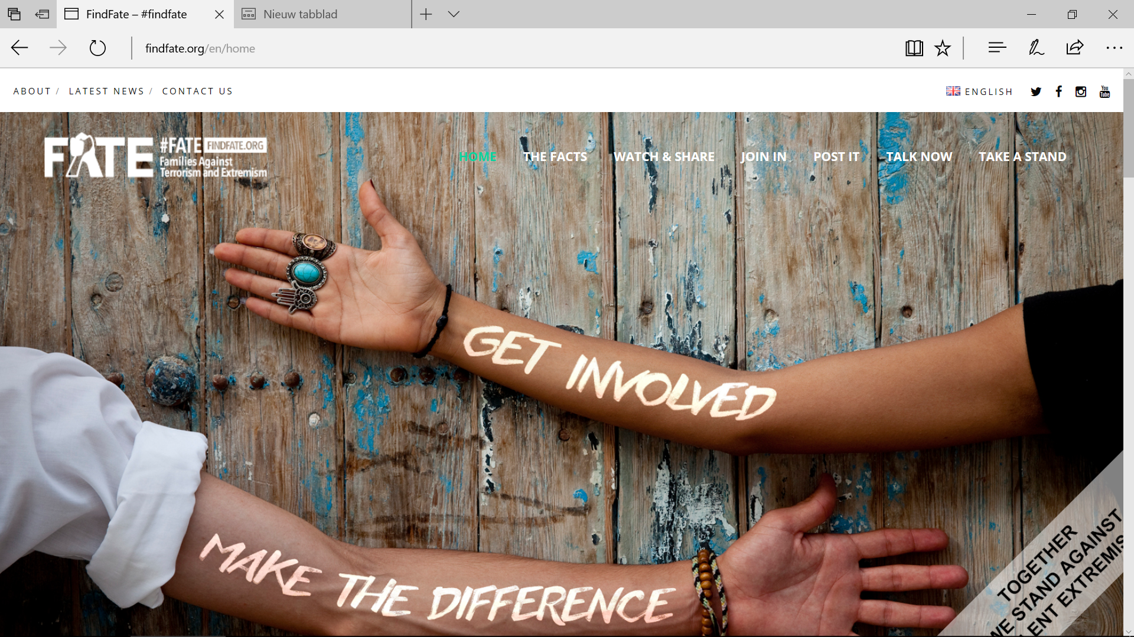
Notes:
Voorbeeld van campagne gericht op support aan ouders, omgeving

Slide 47

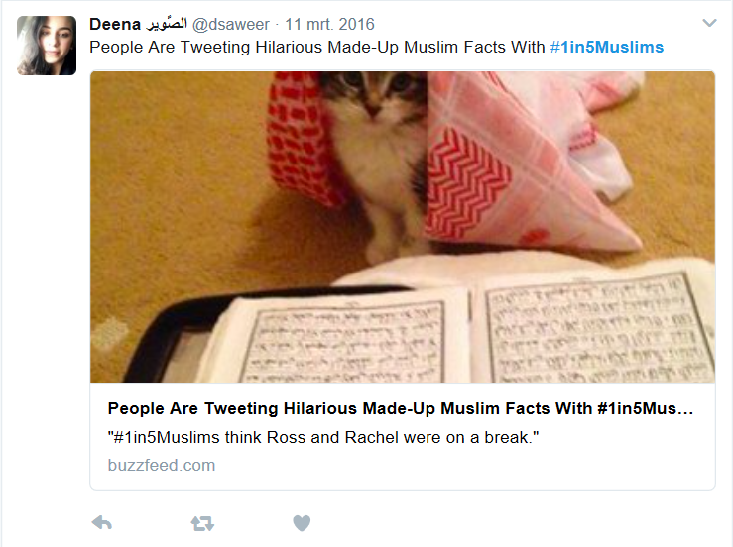

Slide 48
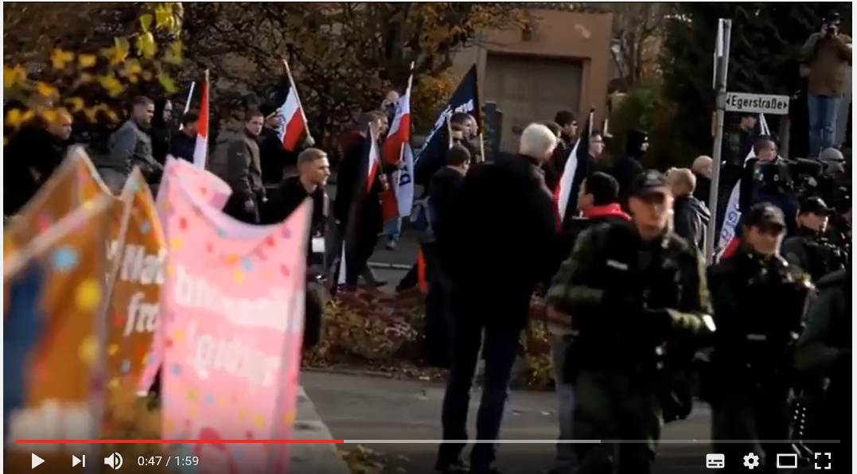
Notes:
https://www.youtube.com/watch?v=6aY2ILXeN64
Rechts Gegen Rechts - Exit Deutschland Kampagne Wunsiedel [English]
Rechts gegen Rechts
Bei einem Protestmarsch von Neonazis wurde jeder Meter, den diese gelaufen sind, von anderen gesponsert, um den Erlös an Flüchtlingsprojekte zu spenden.
Video: https://www.youtube.com/watch?v=KvjIYl_Nlao
Website: http://www.exit-deutschland.de/english/

Slide 49
Mittagspause
12.45 – 13.30

Slide 50
Wie Sie Ihre Onlinestrategie entwickeln

Slide 51
Kommunikationsstrategien
Täglich
Kampagnenarbeit
Reaktion
Notes:
Zur täglichen Kommunikation gehören
Anstrengungen, um die Organisation und ihre Aktivitäten beim Zielpublikum bekannt zu machen
Regelmäßige Informationen etwa über geplante Aktivitäten
Fakten und Zahlen teilen, die in Ihrem Bereich von Interesse sind
Berichte und Pressemitteilungen, die das breitere Publikum über Ihre Aktivitäten und Ergebnisse informieren
Jahresberichte usw
Zur reaktiven Kommunikation gehören
Pressemitteilungen, Treffen, Posts, Tweet usw sofort nach einem Ereignis wie ein Terroranschlag, eine provokante Aussage eines Politikers, eine Entscheidung der Gemeinde usw.
Ziel ist, die eigene Position zu markieren und/oder andere dazu zu bringen, ihre Meinung über ein Ereignis zu teilen bzw. gegen die Folgen des Ereignisses anzugehen, etwa indem das Image ihres Zielpublikum beim breiteren Publikum verschlechtert wird.
Dies kann Teil einer breiter angelegten Kampagne sein, oder auch eine einzelne Kommunikationsbemühung sein.
Kampagnenarbeit
Eine Kampagne ist ein kohärenter und konsistenter Satz an Interventionen, Bemühungen, Mitteln und Mitteilungen in einem begrenzten Zeitraum mit einem klaren Ziel, das von Ihnen und Ihren Mitarbeitern und Freiwilligen sowie von ihrem Zielpublikum und dem breiteren Publikum erkannt wird. Etwa Kauf ein Auto, stimme für einen Kandidaten , bewerbe dich für ein Stipendium oder melde dich für den Newsletter an. Eine Kampagne hat immer ein klar definiertes Zielpublikum. In einer guten Kampagne sind alle Anstrengungen auf diese Zielgruppe konzentriert und nicht auf Dritte. Aber man darf die Reaktionen, die die Kampagne bei anderen Gruppen als Ihrer Zielgruppe hervorruft, nicht ignorieren. Es könnte klar werden, dass man diese Reaktionen nicht ignorieren darf, da sie die eigene Strategie durchkreuzen.

Slide 52
Sechs grundlegende Fragen
G Goal
A Audience
Was ist Ihr Ziel?
Wer ist Ihre Zielgruppe?
Was ist Ihre Botschaft?
Wer ist der Überbringer?
Welche Medien nutzen Sie?
Welches ist Ihre Handlungsaufforderung?
M Message
M Messenger
M Media
A Action
Notes:
Die Antworten auf diese Fragen stellen die Grundlage für ihre Kampagnenstrategie dar
Diese Fragen leiten Sie durch den Vorbereitungsprozess einer erfolgreichen narrativen C/A Kampagne

Slide 53
Aufforderung zum Handeln
G Goal
A Audience
Denken Sie bereits am Anfang an das Ende
Jede Kampagne dreht sich um
Online-Offline-Engagement
In jeder Kampagne geht es um Verhaltensänderung
M Message
M Messenger
M Media
A Action
Notes:
Jede Kampagne dreht sich um eine Aufforderung zum Handeln. Sie möchten, dass Menschen etwas Bestimmtes tun oder damit auffhören.
Wenn jemand sehr wütend/traurig darüber ist, dass Sunniten von Schiiten in Syrien getötet werden, oder Angst vor dem Flüchtlingsstrom haben, dann nützt ein einfaches „du hast unrecht, änder deine Meinung“ nichts.
Die Aufforderung zum Handeln sollte dazu dienen, den Ärger/die Emotionen in etwas Produktives zu kanalisieren und den Personen, die man erreichen möchte, konkrete Handlungsalternativen aufzuzeigen.
Es ist nicht einfach, diese konkreten Aktionen zu entwickeln, es ist aber wichtig, damit Ihre Kampagne einen Einfluss hat.
Oft beginnt das Engagement online, etwa indem ein Post weitergetweetet wird oder auf Facebook geliked wird.
Manchmal entwickelt sich dies zu einer Teilnahme offline (Aktivitäten Ihrer Organisation oder Kontakte außerhalb des Internets).
Neben der Handlung, zu der Sie aufrufen, könnten Sie Reaktionen erhalten, die Sie nicht erwartet haben oder auch nicht wünschen. Jede Handlung online hat Folgen offline und es ist sehr wichtig, dies bereits beim Entwurf der Kampagnenstrategie zu berücksichtigen. Und zwar aus mindestens drei Gründen:
Erwünschte Reaktion
Manche Menschen könnten auf Ihre Aufforderung zum Handeln positiv reagieren und auch in der realen Welt handeln wollen, wie etwa als Freiwilliger in Ihrer Organisation arbeiten, oder Unterstützung von Ihrer Organisation anfragen oder mehr Informationen.
Ist Ihre Organisation darauf vorbereitet, auf solche Reaktionen zu antworten?
Sitzt jemand am Telefon?
Beantwortet jemand E-Mails oder Facebook-Posts?
Kritische oder negative Reaktion
Verschiedene Gegner könnten auf Ihre Online-Bemühungen antworten, indem Ihre Posts kritisiert werden, Hashtags zweckentfremdet, kritische (falsche) Informationen über Ihre Organisation im Internet genannt werden usw.
Wie gehen Sie mit dieser Art von Reaktionen um?
Werden Sie auf Kommentare antworten oder diese ignorieren?
Sind Ihre Fakten und Zahlen überprüft und richtig? Sind Sie in der Lage, alternative Fakten zu kontern?
Werden Sie eine Diskussion beginnen oder werden Sie die Person blockieren?
Haben Sie unterschiedliche Ansätze für Ihre Zielgruppe, ihre Umgebungen und Dritte, die keine Rolle in Ihren Kampganenzielen spielen?
Verbale und/oder körperliche Bedrohung/Gewalt
In manchen Fällen kann Ihre Onlinepräsenz und Aktivität verbale und/oder körperliche Bedrohungen und/oder gewaltbereite Reaktionen hervorrufen.
Können Sie eine Risikobewertung vor dem Start ihrer Kampagne durchführen?
Wie bereiten Sie Ihre Mitarbeiter und Freiwillige vor?
Sind Sie und Ihre Kollegen über das Internet auffindbar? Welche E-Mail-Adressen benutzen Sie?
Welche Namen stehen hinter den Facebook- oder Twitterkonten Ihrer Organisation?
Wissen Sie, wie man Hassrede meldet?

Slide 54
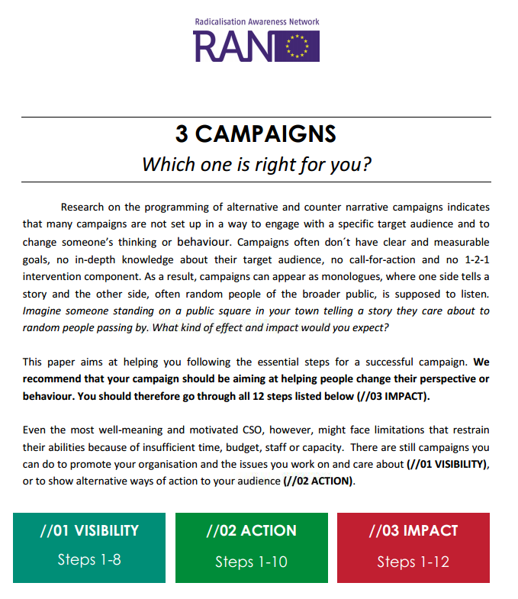
Lokal ist ausschlaggebend, auch in Sozialen Medien
Nützliches Werkzeug: Kampagnenvorlagen
1. Sichtbarkeit
Schauen Sie sich Ihre Arbeit gut an!
2. Handeln
Das können Sie tun!
3. Wirkung
Lassen Sie sich auf sie ein und ändern Sie deren Meinung
Notes:
Lokal ist ausschlaggebend
Das Bild der sozialen Medien, die global auftreten, und das Internet als ein weltweites Netzwerk implizieren riesige Kampagnen, die sich auf nationaler Ebene oder darüber hinaus an die Massen wenden. Doch die meiste Präventionsarbeit erfolgt auf lokaler Ebene und Teilnehmer benötigen Werkzeuge, die die Wirkung ihrer täglichen Arbeit verstärken. Wie lassen sich diese gegensätzlichen Perspektiven in Einklang bringen?
Ein Ansatz ist, die Online-Kampagnen als einen übergreifenden Schirm anzusehen, der gemeinsame Visionen und Ansichten fördert, und die gute Arbeit wiederspiegelt, die auf lokaler Ebene getan wird.
Ein anderer Ansatz, der diesem nicht entgegensteht, ist, Onlinplattformen als ein Mittel für den Austausch von Erfahrungen und Expertise anzusehen.
Wichitge Schlüsselwörter sind etwa gegenseitige Anerkennung, Kohäsion und Inklusion.
Einführung in Papier 3 Kampagnen - welche eignet sich für Sie?
Dieses Papier bietet eine dreistufige Vorlage für eine erfogreiche Narrative C/A Kampagne.
Das Papier wurde von der Europäischen Stiftung für Demokratie auf der Basis von Kampagnenerfahrungen vorbereitet
Die drei Stufen decken insgesamt 12 Schritte ab. Folgen Sie diesen Shcritten für eine optimale Vorbereitung Ihrer Kampagne.
Sichtbarkeit
Ziel definieren: es muss klar, realistisch und messbar sein
Die Zielgruppe kennen: Zeit investieren, um die Zielgruppe zu finden und zu verstehen
Ein Ziel auswählen: die Zielgruppe soweit wie möglich herunterbrechen
Überwachen und evaluieren: Social Media Metrik und Werkzeuge einrichten
Ihre Medien auswählen: Nur die Medien nutzen, die auch ihre Zielgruppe nutzt
Ihre Botschaft zuschneiden: entwickeln Sie Botschaften, die ihre Zielgruppe ansprechen
Finden Sie einen Überbringer: wählen Sie einen glaubwürdigen Überbringer der Botschaft aus
Bleiben Sie sicher!: Bereiten Sie sich auf verbale Angriffe und Drohungen vor
Handeln
Wie ist das Feedback: erreichen Sie auch die richtigen Leute?
Handlungsaufforderung: was sollte die Zielgruppe jetzt tun? Wie kann sie helfen?
Wirkung
1-2-1 Intervention: engagieren Sie sich individuell, führen Sie ein Gespräch, bringen Sie sie dazu die Sache zu überdenken oder bestärken Sie sie
Weiter lernen: investieren Sie in eine gründliche Bewertung, so dass sie beim nächsten Mal noch besser sein können

Slide 55

Reaktion: erwünscht oder nicht erwünscht
Bereiten Sie eine Reaktionsstrategie vor
Sowohl positive als auch kritische Reaktionen sind ein Zeichen für Engagement
Differenzieren Sie zwichen Zielgruppe, Umgebungen, anderen Gruppen
Hassrede: Was ist zu tun?
    Antworten
    Melden
    Ignorieren
    Verstecken
    Blockieren, löschen
Notes:
Erklärung
Antworten – gute Vorbereitung und Bewertung im Hinblick auf die Ziele Ihrer Kampagne erforderlich: Wird eine Antwort zum Erreichen Ihrer Ziele beitragen? Gehört der Sender der Botschaft zu Ihrer Zielgruppe oder Ihrer Umgebung?
Melden – Youtube und Twitter sowie Facebook verfolgen eine aktive Politik hinsichtlich Hetze und gewaltbereiten extremistischen/terroristischen Inhalten (Gemeinschaftsstandards), siehe unten. Zusätzlich gilt Landesrecht und bei relevanten Fällen ist die Polizei zu kontaktieren.
Ignorieren – durch Nichtstun verliert der Beitrag des Senders an Bedeutung
Verbergen – eine Option, mit der man einen Post für andere unsichtbar machen kann, mit Ausnahme für einen selber und denjenigen, der diesen geposted hat. Er/Sie denkt, dass sein/ihr Beitrag auch weiterhin von anderen gesehen wird.
Blockieren, löschen – dadurch kann die Person keine Posts mehr auf Ihrer Seite posten.
Melden – Wie? Wenden Sie sich an die entsprechenden Seiten auf allen Plattformen:
Twitter >
Facebook >
Youtube >
Oft erkennen die Maschinen hinter den Plattformen automatisch Hassrede/terroristische Inhalte.
Terroristische Inhalte oder Hassrede werden auch von Benutzern angezeigt.
Alle Plattformen verfügen über Meldetools.
Beispiel: auf Facebook, 50% der terroristischen Inhalte werden von Benutzern gemeldet. 50% dieser gemeldeten Inhalte werden von Mitarbeitern überprüft. Der Rest wird automatisch überprüft.
Auf allen Plattformen sieht man jedoch einen grauen Bereich, der offen ist, um zu diskutieren.

Slide 56

Notes:
Sylvana Simons
Rechtzaken tegen hate speech posters
20? Veroordelingen
Bewijst: niet makkelijk, maar het kan zin hebben

Slide 57
Wie sieht RAN die Radikalisierung
Radikalisierung ist ein Prozess
Es ist wichtig, eine Linie zwischen Ideen, auch extremen, und gewaltbereiten Handlungen, die aus extremen Ideen stammen, zu ziehen
Notes:
Diskussion im Plenun
Radikalisierung durchläuft verschiedene Stadien. In welchem Stadium sollte (möchte) Ihre Organisation eingreifen?
Bekämpfung von Radikalisierung, Sie können verschiedenen Gruppen anvisieren. Welches sind Ihre Zielgruppen?
Primäre Gruppe, die Jugendlichen selbst
Eltern, Lehrer, Sozialarbeiter usw.
Breitere direkte Umgebung: Nachbarschaft, Gemeinschaft.
Allgemeine Öffentlichkeit
Politik, Behörden, politische Entscheidungsträger
Medien, Journalisten, Meinungsführer
…?
Verschiedene Formen der Interaktion mit Ihren Zielgruppen. Was wählen Sie: Prävention, Alternative, Narrative oder Gegenrede?

Slide 58
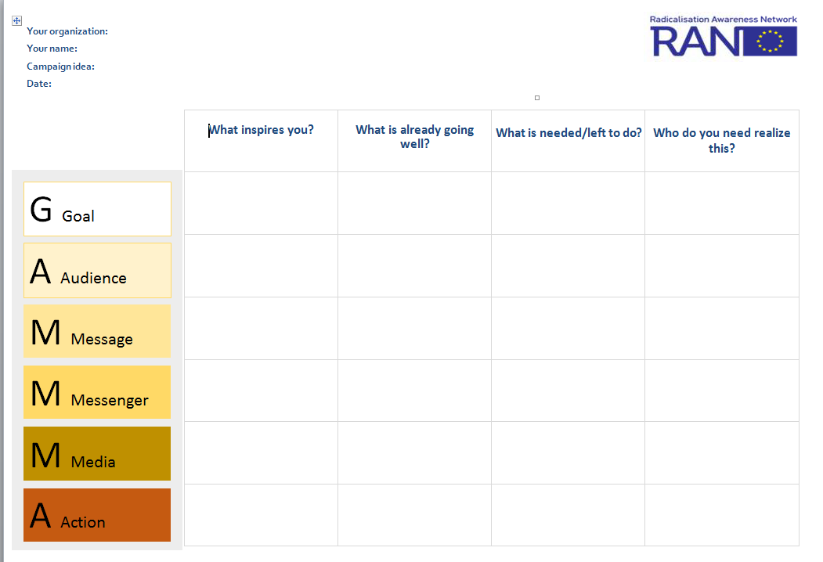

Slide 59
Was möchte Sie online machen?
Übung
Teilen Sie sich in 3 – 4 Gruppen auf
Entwickeln Sie eine Idee für eine Social-Media-Kampagne
Stellen Sie Ihre Idee vor – verwenden Sie wenn möglich einen Slogan
Bauen Sie auf den aktuellen Prioritäten Ihrer Organisation auf
Denken Sie an Ihre Ziele und Zielgruppen
Seien Sie kreativ!
Notes:
Zweck der Übung ist, Arbeitsmaterial für die nachfolgende Übung zu erstellen

Slide 60
Welches Ziel verfolgen Sie?
G Goal
A Audience
Bestandsaufnahme im Plenum
Um Informationen, Fakten und Zahlen zu verbreiten?
Menschen zu stärken?
Um verführerische extremistische Botschaften zu entmystifizieren?
Deradikalisierung?
…?
M Message
M Messenger
M Media
A Action
Notes:
Ziele von narrativen C/A-Kampagnen: Beispiele
Ihre Organisation und Aktivitäten vorstellen
Für Ihr humanitäres Anliegen sensibilisieren
Aufbau einer unterstützenden Online-Gemeinschaft
Ansichten und / oder politische Botschaften verbreiten
Gegennarrative gegen extremistische Propaganda richten
Ihre Zielgruppe und deren Umgebung stärken
Ad 3: Aufbau einer unterstützenden online Gemeinschaft, z. B. Digital Nun: https://twitter.com/digitalnun?lang=en, http://www.benedictinenuns.org.uk/Community/Community/prayerline.php
Ad 6: Stärken von CSO Kundengruppen / Mitgliedern, ihre eigene Botschaft zu verbreiten, z. B. ‘Conscious Creators’ (Luke Newbold)
Andere Ziele sind etwa
Interaktive Online-Kampagne Twitter-hashtag-Kampagne wie „Bring back our girls“, verwenden Sie jedoch etwas, was kleiner und für CSO realistischer ist
alternative Narrativen-Kampagne, wie etwa Berufsberatung / Lebenskompetenzen, z. B. https://www.barclayslifeskills.com/ als positive zukunftsorientierte Online-Narrativen, die integrativ sind und damit eine Alternative zu negativen, rückschrittlichen, extremistischen Narrativen über Isolationismus und Abspaltung von der Gesellschaft

Slide 61
Ziele: wo anfangen?
IHRE einmalige Fähigkeit oder Gelegenheit Warum SIE?
Das Ziel ist immer eine Verhaltensänderung
Ein Verhalten zu beenden oder ein neues zu beginnen
Beendigung von schädlichem Verhalten
Die Annahme von negativem oder schädlichem Verhalten vehindern
Bestehendes Verhalten verändern
Notes:
Erklären:
Online-Kampagnen müssen auf der bereits extistierenden Aktivität/Image/Position Ihrer Organisation aufbauen.
Es beginnt damit, dass Sie sich selbst fragen, weshalb Sie die richtige Person/Organisation sind, um eine Veränderung unter den Mitgliedern Ihrer Zielgruppe zu bewirken.
Warum glauben Sie, dass man Ihnen zuhören wird? Wodurch werden Sie glaubwürdig? Wie werden Sie von Ihrer Zielgruppe angesehen?
Hilfreiche Frage: Spiegeln sich Ihre Werte im Verhalten der Zielgruppe wieder?
Beziehen Sie sich etwa auf Circle of Influence – Circle of commitment by Covey
Quelle: Alicia Kearns, Folie #2 Wo beginnen?

Slide 62
Definieren Sie Ihr Ziel
Wie man klare Ziele und Erfolgsindikatoren definiert
Sie müssen messbar sein
Sie müssen klein sein
Sie müssen einfach und konkret sein
Sie müssen zeitgebunden sein
Notes:
Wie definiert man klare Ziele und Erfolgsindikatoren?
Dies ist erforderlich, um Wirkung auf kontinuierlicher Basis zu überwachen und zu messen. Kontinuierliche Überwachung wird Ihnen bei zwei Dingen helfen:
Sie hilft Ihnen zu verstehen, ob Sie den richtigen Ansatz für Ihre Kampagne gewählt haben und ob Ihre Anstrengungen zu den gewünschten Ergebnissen führen. Wenn Sie beispielsweise 100 Personen in 10 Wochen mobilisieren wollen, dann muss die Zahl der neu mobilisierten Personen um 10 Personen pro Woche steigen.
Sie hilft Ihnen, die Stärken und Schwächen Ihrer Kampagne zu verstehen. So können Sie Ihre Kampagne konstant verbessern und anpassen. Wenn beispielsweise auf Ihre Facebook-Posts keine Reaktionen von der Zielgruppe kommen, dann könnten Sie sich überlegen, ob FB die angemessene Plattform für die Kommunikation ist.
Als Regel gilt, man kann nicht das Aufkommen oder Abflauen des Grads an Radikalisierung unter der Zielgruppe messen, da Ihre Organisation nicht ausgestattet ist, um diese Art der Forschung/Erhebung durchzuführen; und da es keinen direkten Zusammenhang zwischen Ihrer Kampagne und der Veränderung von Haltung/Denkweise/Aktion in der Zielgruppe gibt.
Sie können jedoch die Anzahl der Personen messen, die Sie bzw. Ihre Organisation kontaktieren.
Beispiel: Anstieg von x Teilnehmern an Ihrer Aktivität, Freiwillige in Ihrer Organisation, Anfragen für Unterstützung, Beratung in einem bestimmten Zeitraum

Slide 63
Beispiel für Smarte Ziele
Schwer erreichbar
Die Anzahl muslimischer Männer zwischen 35 und 45 Jahren von Birmingham und Tower Hamlets, die in die Türkei/Syrien/Irak reisen, um sich den ausländischen Kämpfern anzuschließen, bis Mai 2017 um 50 % senken.
Realistisches Ziel
Innerhalb von sechs Monaten die Anzahl der 13-18jährigen Mädchen aus South Thanet, die Sie telefonisch kontaktieren, um einen Rat für eine/n Freund/in zu erhalten, der/die von rechtsradikalen extremistischen Gruppen radikalisiert wurde, um 65 % erhöhen, um die Anzahl der radikalisierten Individuen in Ihrem Gebiet zu senken.

Slide 64
Übung
Einzelvorbereitung (10 Min.)
Definieren Sie das Ziel Ihrer Kampagnenidee
Machen Sie sie messbar, klein, einfach und konkret, zeitlich gebunden
Vergleichen Sie die Ergebnisse
Notes:
Hilfreiche Fragen
Wie viele Personen aus der Zielgruppe können erreicht werden?
Was ist eine Handlungsaufforderung?

Slide 65
Wer ist Ihre Zielgruppe?
G Goal
A Audience
Wie erhalten sie Informationen und leiten diese weiter?
Wie sieht die Online-Umgebung der Zielgruppe aus?
In welchem Kontext lebt sie?
Welche Sprache verwendet sie?
Wie ist ihre Wahrnehmung?
M Message
M Messenger
M Media
A Action
Notes:
Spezifizieren Sie Ihre Zielgruppe aufs genauste
Gefährdete Jugendliche, Familie, Freunde, Lehrer …?
Männlich, weiblich? Kultureller Hintergrund?
Grad der sozialen Inklusion? Einkommen? Bildung?
Beschäftigt/arbeitslos?
Soziale Umgebung: beschützend oder tolerant?
Erste Kontakte mit radikalem Denken oder radikalisiert?
Wo leben die Personen Ihrer Zielgruppe?
Religiös oder politisch inspiriert?
Offen für den Meinungs- und Ideenaustausch?
Sehen Sie sich folgende Dias an, um weitere Fragen zu den Merkmalen der Zielgruppe zu stellen.
Siehe auch „How to Identify Target Audience“ von EFD. Dieser Artikel wird an alle Teilnehmer versendet.

Slide 66
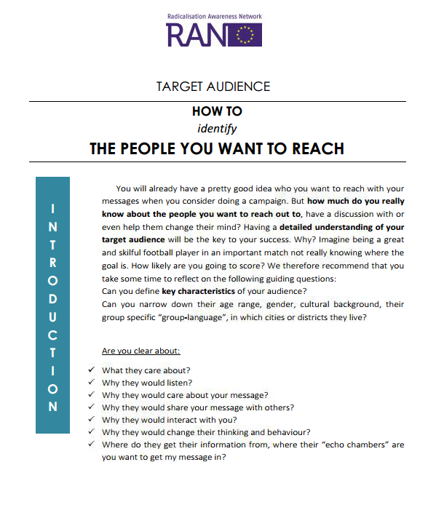

Slide 67
Notes:
Kennen Sie Ihr Zielpublikum genau?
Stellen Sie sich die richtigen Fragen
NB. Siehe auch vorherige und nächste Folien für Beispielfragen
The scheme has been based upon experience with the development of commercial marketing strategies.
From presentation by Alicia Kearns:
How do they receive and transfer information?
What context are they living in?
What language do they use?
What is their cognition?

Slide 68







Beeinflusser
Löst Verhaltensänderung aus Weshalb steht er jeden Morgen auf? Was ist wichtig für ihn?
Ansichten, Motivationen usw.
Beeinflusser
Positives Gefühl über die vereinbarte Realität
Beeinflusser
Verhalten
Wodurch erlangt der Beeinflusser Glaubwürdigkeit?
Warum hört er auf ihn? Kombination aus:
Vertrauen + emotionale Anziehung + logische Information, beginnend beim aktuellen Wissen des TA
Warum nimmt meine Zielgruppe aus freien Stücken ein bestimmtes Verhalten an?

Slide 69
Zielgruppenfrage
Beeinflusser > Ansichten > vereinbarte Realität > Verhalten
Aufgabe des Beeinflussers
Eine positive Realität in eine negative umkehren
Durch positive Alternative ersetzen
Warum …
[genau definierte Gemeinschaft]
[freigewähltes Verhalten]?
Notes:
Beispiel: Warum beginnen viele männliche Jugendliche aus Familien mit niedrigem Einkommen das Rauchen?

Slide 70
Warum machen …?
Wer bis du?
Übung
Teilen Sie sich in Dreier- oder Vierergruppen auf
Wenn Ihre Zielgruppe aus 1 Person bestünde…
Diskutieren Sie über ihre/ seine Merkmale
Definieren Sie eine Zielgruppenfrage
20 Min.
?
Notes:
Verteilen Sie Zeichenpapier
Fragen können sehr hilfreich sein, um eine Zeichnung detaillierter zu gestalten:
Welches ist das Durchschnittsalter Ihrer Zielgruppe?
Worüber sprechen Sie mit Ihrer Zielgruppe?
Welches ist das Hauptgesprächsthema Ihrer Zielgruppe?
Wie sieht die soziale Umgebung Ihrer Zielgruppe aus?
Wie erhält Ihre Zielgruppe Informationen und leitet sie weiter?
In welchem Kontext lebt sie?
Welche Sprache spricht sie?
Wie ist ihre Wahrnehmung?
Differenzieren Sie verschieden Zielgruppen:
Jugendliche, Eltern, soziale Umgebungen
Migranten, niedriges/hohes Einkommen, niedriger/hoher Bildungsstand, beschäftigt/arbeitslos
In die Gesellschaft integriert oder ausgeschlossen
Religiös inspiriert oder politisch inspiriert
Soziale Umgebung: beschützend oder permissiv
Interesse an radikalem Denken, Erfahrung im radikalen Denken
Passive Zielgruppe für Propaganda oder aktive extremistische Narrative
Ebene des radikalen Denkens und radikalen Verhaltens: offen für den Austausch von Meinungen und Ideen

Slide 71
Kampagnen dienen immer der Verhaltensänderung
G Goal
A Audience
M Message
M Messenger
M Media
A Action
Notes:
Diese Frage leiten Sie durch den Prozess zur Vorbereitung einer erfolgreichen Strategie für eine Narrative C/A-Kampagne
Sie helfen Ihnen das WARUM und das WAS Ihrer Kampgagen zu verstehen.
Die Antworten helfen Ihnen dabei, die Zusammenhänge zwischen Ihrer Absicht, Ihrer Zielgruppe und der Form und dem Inhalt Ihrer Botschaft besser zu verstehen.
Ganz einfach: Verstehen Sie Ihre eigene Handlungsweise? Sind Ihre Handlungen die effektivste Art, um das zu realisieren, was Sie unter Berücksichtigung der Gedanken, Meinungen, Werte und des Verhaltens Ihrer Zielgruppe vorhaben?

Slide 72
Wie werden Sie eine Verhaltenänderung herbeiführen?
Mach’s einfach
Mach’s gesellig
Mach’s cool
Mach’s zeitkritisch
Notes:
Mach’s einfach
Es muss leicht sein
Einfache Handlungsaufforderung – nur 1 Sache fordern
Mach’s gesellig
Zeig, dass es auch andere machen
Benutze die Macht der Netzwerke – kollektives Handeln und gegenseitige Unterstützung
Bring Menschen dazu, sich öffentlich zu engagieren
Mach’s Cool
Bekanntheit (streben nach)
Verknappung
Belohnungen
Gleichgewicht Risiko / Belohnung
Mit Warenzeichen oder nicht?
Mach’s zeitkritisch
Rechtzeitige Interventionen
Kosten vs Nutzen
Sofort
Quelle: Alicia Kearns

Slide 73
Welche Botschaft haben Sie?
G Goal
A Audience
Nenn mir deine Botschaft…
M Message
M Messenger
… positiv
oder kritisch?
M Media
A Action
Notes:
Gruppendiskussion 10 Min
Alternative Narrativen
Positive Story, reflektiert Gruppenidentität
Auf Inklusion orientiert, stärkend
Gestützt auf der Stärke Ihrer Organisation oder Initiative
Du gehörst dazu, du passt dazu, es kann dir gelingen
Aufforderung zum Handeln
Gegennarrativen
Reaktion oder Inhalt werden zur Bekämpfung von Extremismus und Hassreden im Internet geschaffen
Gewaltbereiten Extremismus in Frage stellen durch Theologie, Humor, Bloßstellung von Heuchelei und Lügen
Gewaltbereiten Extremismus in Verruf bringen, rekonstruieren, demystifizieren
Referenz
RAN C & N Workshop über dschihadistische Propaganda & wie man darauf reagiert 3.–4. Oktober 2016

Slide 74

Hallraum oder Blaseneffekte
Notes:
In Nachrichtenmedien ist ein Hallraum eine metaphorische Beschreibung einer Situation, in der Information, Ideen oder Ansichten durch Kommunikiation und Wiederholung innerhalb eines definierten Systems verstärkt oder bekräftigt werden. In einem figurativen Hallraum werden offizielle Quellen oft nicht hinterfragt und andersartige oder rivalisierende Ansichten werden zensiert, untersagt oder auf andere Weise unterrepräsentiert.
Der Hallraumeffekt, der online auftritt, entsteht, wenn eine harmonische Gruppe von Menschen miteinander verschmilzt und einen Tunnelblick entwickelt. Teilnehmer von Online-Gemeinschaften finden sich in einer Lage wieder, in der ihre eigenen Ansichten kontinuierlich auf sie zurückgeworfen werden, wodurch ihre individuellen Glaubenssysteme bestärkt werden.
Dies passiert, weil das Internet den Zugang zu einer breiten Palette fertiger Informationen bietet und die Menschen ihre Nachrichten immer mehr aus nicht traditionellen Quellen erhalten.
Firmen wie Facebook, Google und Twitter haben personalisierte Algorithmen geschaffen, die sie nutzen, um spezifische Informationen an den Newsfeed der einzelnen Nutzer weiterzuleiten.
Diese Methode, Inhalte zu kuratieren, hat die Funktion traditioneller Nachrichtenredakteure ersetzt.
Aus dem Blickwinkel zum richtigen Zeitpunkt C/A Narrativen anzubieten, kann das Verständnis des Hallraums Möglichkeiten bieten, sich auf einen Dialog mit der Zielgruppe einzulassen.
Wenn Sie die Inhalte, Sprache, Vokabular, Stimmfall und das Image/ optischen Stil der extremistischen Organisation/ Social Media, die in der Umgebung des Hallraums (Akteure in der Blase) präsent sind, kennen, dann
Können Sie auf ähnliche Weise Botschaften zusammenstellen und damit von Suchmaschinen leichter gefunden werden (Search Engine Optimalisation - SEO)
Können Sie Ihre Online-Anstrengungen fokussieren, etwa indem Sie das Zielpublikum für Facebooks Ads genaustens definieren

Slide 75
Wer ist der Überbringer der Botschaft?
G Goal
A Audience
Diskussion im Plenum
Sind in den folgenden Beispielen die Botschaft und der Überbringer …
… glaubwürdig, konsistent,
überzeugend, kohärent?
M Message
M Messenger
M Media
A Action
Notes:
Oft ist der Überbringer erfolgreicher, wenn er/sie in den Augen der Zielgruppe glaubwürdig ist
Oft, aber nicht immer, wird die Glaubwürdigkeit gesteigert, wenn der Überbringer
überzeugend und kohärent ist
Fakten und Zahlen sowie auch Emotionen und Ansichten nutzt
Anmerkung für den Trainer
Überbringer kann eine Person oder eine glaubwürdige Stimme sein, etwa TV- oder Radiosender oder eine Website
Es ist wichtig, dass der Überbringer und seine/ihre Botschaft zusammenpassen. Ein Wissenschaftler oder ein Politiker können glaubwürdig sein, wenn sie über wissenschaftliche Fakten sprechen oder eine politische Rede halten.

Slide 76


Kopf
Herz
Bauch
Überbringer
Publikum
Notes:
Übung: Überlegung in Zweiergruppen
Wer sind die Überbringer der Botschaft Ihrer Narrative?
In welchem Zusammenhang stehen Sie zu Ihrer Zielgruppe?
Verteilen Sie Zeichenpapier mit dem Bild des Überbringers.

Slide 77
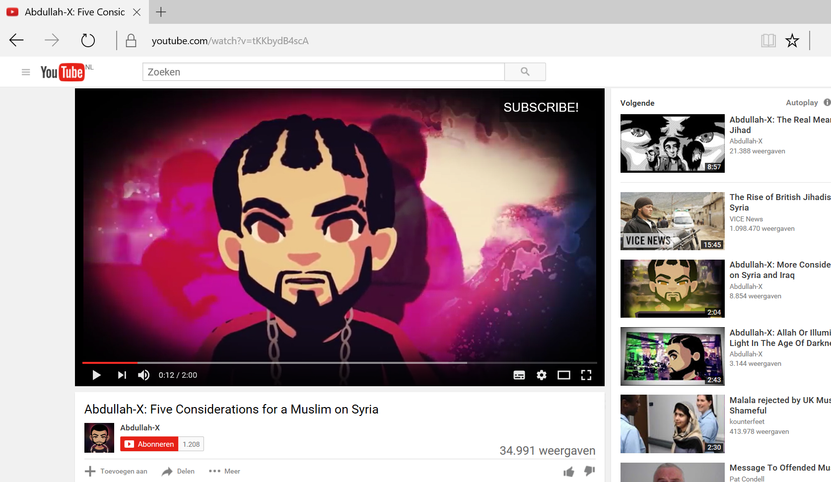
Notes:
Abdullah-X: Five Considerations for a Muslim on Syria
Beispiel für eine Gegennarrative: Gründe, nicht nach Syrien zu gehen.
https://www.youtube.com/watch?v=tKKbydB4scA

Slide 78
Teepause
15.15 – 15.30

Slide 79
Wie baut man eine Onlinepräsenz auf
G Goal
A Audience
Und was macht man offline …?
M Message
M Messenger
M Media
A Action

Slide 80
Wie man attraktive Inhalte kreiert
Lassen Sie Ihre Kampagnenziele nicht aus den Augen!
  Wenn Ihr Ziel die Interaktion mit Ihrer Zielgruppe ist, organisieren Sie Inhalte, die so interessant sind, dass sie einen Dialog anregen
  Wenn Sie wollen, dass Ihre Zielgruppe handelt, wie werden Sie sie überzeugen?
  Wenn Sie wollen, dass die Zielgruppe etwas lernt, verhalten Sie sich nicht wie ein Lehrer
Liefern Sie unterhaltsame und interessante Inhalte mit einem Mehrwert!

Slide 81
Bewährte Praxis
Grenzen Sie Ihr Ziel so eng wie möglich ein
Suchen und investieren Sie in glaubwürdige Stimmen (Besitzer von Inhalt)
Verbinden Sie sich online – offline
Verwenden Sie Blogger und Vlogger
Skalieren Sie bestehende Narrativen hoch (recycel!)
Bilder und Videos funktionieren am Besten
Spaß funktioniert
Ein Post = kein Post, ein Video = kein Video

Slide 82
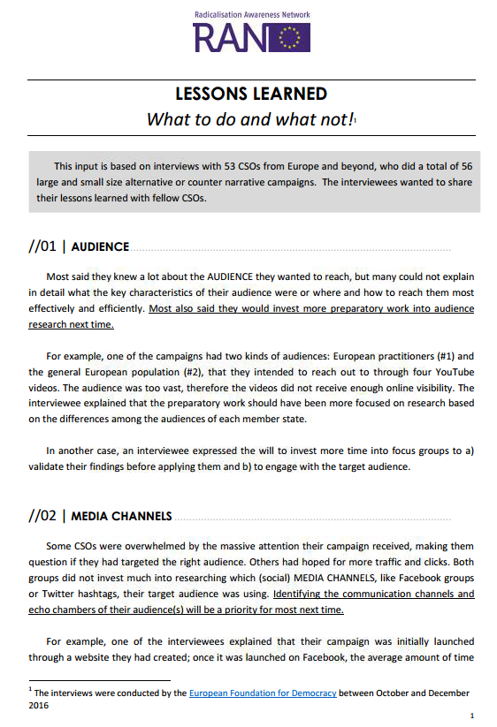
Was man tun sollte und was nicht
Publikum
Medienkanäle
Überwachung und Bewertung
Handlungsaufforderung
Intervention
Notes:
Siehe Gelernte Lektionen „What to do and what not“ der Europäischen Stiftung für Demokratie (European Foundation for Democracy).
Einblicke aus vorherigen Kampagnen, auf der Basis von mehr als 50 Interviews der EFD mit NGOs und einer Überprüfung der relevanten Litteratur und Evaluationen.

Slide 83
Menschen online erreichen
3. Schritt Reichweite erweitern
2. Schritt Fans und Anhänger finden
1. Schritt Mobilisieren Sie Ihr Netzwerk
Notes:
Mobilisieren Sie Ihr Netzwerk
Blogger und Vlogger werden sich mit Ihren Artikeln verlinken
Facebook-Nutzer werden Ihre Artikel liken und teilen
Twitter-Nutzer werden Ihre Artikel verlinken und andere weitertweeten
Andere werden Links zu Ihren Artikeln an Freunde weitermailen
Reichweite erweitern
Beginnen Sie mit Leuten, die Sie persönlich und als Organisation kennen
Teilen Sie Links zu Artikeln auf Ihrer Website, fügen Sie persönliche Mitteilungen für Ihre Facebookfans hinzu
Nutzen Sie Facebook-Ads, um über ihren Freundeskreis hinauszureichen
Fans und Supporter finden
Leiten Sie in anderen Medien auf Ihre Facebook-Seite weiter
Fan-Box auf Ihrer Website
Fragen Sie Ihre Fans, zeigen Sie sich interessiert und seien Sie positiv

Slide 84
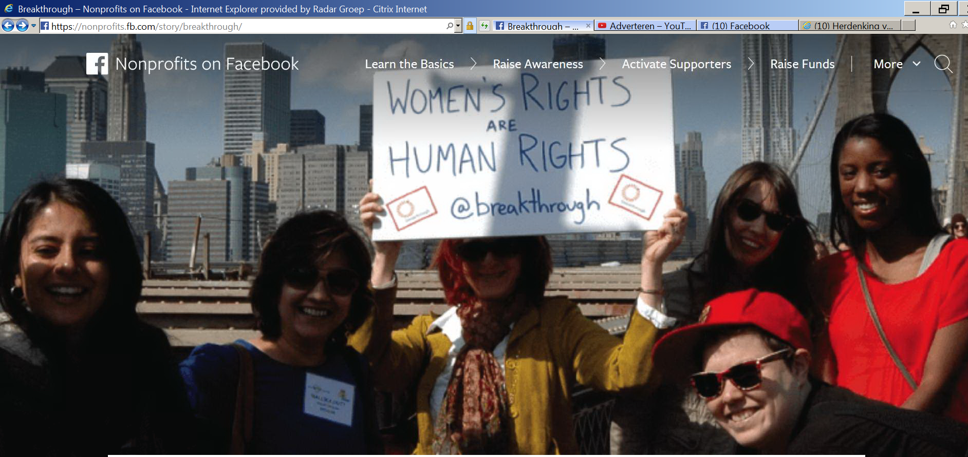
Organisches Publikum vs bezahltes Publikum
Notes:
Trennen Sie organisches Publikum vom bezahlten > Facebook verfügt über mehrere Werkzeuge, um neue Leute zu erreichen
1. Facebook Ads für Non-Profit-Gesellschaften: https://nonprofits.fb.com/topic/ads/
2. Die Facebook SMB Seite zeigt verschiedene Werkzeuge, die genutzt werden können, um Ihrem Anliegen zu helfen: https://www.facebook.com/blueprint?attachment_canonical_url=https%3A%2F%2Fwww.facebook.com%2Fblueprint
Argumente für bezahlte Werbung
Neue Anhänger finden, indem man über die bestehende Gemeinschaft hinausgeht
Menschen erreichen, die ihren existierenden Anhängern ähnlich sind
Sicherstellen, dass mehr Menschen in ihrem Publikum einen wichtigen Post sehen
Handlungsaufrufe an Menschen mit einer bestimmten Demographie, Interessen oder Verhaltensweisen senden
Bestimmtes Verhalten anregen, wie etwa Ihre Website besuchen oder sich in Ihrer E-Mailliste eintragen
Facebook Ads kann helfen, neue Leute auf Facebook zu erreichen, die sich für Ihre Organisation interessieren.
Facebook Ads sind bezahlte Einstellungen von Inhalten auf Facebook. Werbungen können direkt im News Feed erscheinen oder in der rechten Spalte.
Werbeeinstellungen sind besonders sinnvoll, wenn man neue Leute auf Facebook erreichen möchte oder man seine Botschaft einem bestimmten Publikum zeugen will.
Sie können Werbung mit jedem Budget ab 5€ machen.
Wie kann ich Facebook Ads für meine Nonprofitorganisation nutzen
Neue Anhänger finden, indem man über die bestehende Gemeinschaft hinausgeht
Menschen erreichen, die ihren existierenden Anhängern ähnlich sind
Sicherstellen, dass mehr Menschen in ihrem Publikum einen wichtigen Post sehen
Handlungsaufrufe an Menschen mit einer bestimmten Demographie, Interessen oder Verhaltensweisen senden
Bestimmtes Verhalten anregen, wie Ihre Website besuchen oder sich auf in Ihrer E-Mailliste eintragen
Wie kreiere ich eine Werbung?
Als erstes müssen Sie ein Ziel aussuchen. Ein Ziel ist das, was sie erreichen wollen. Wenn Sie ein Ziel auswählen, wird eine Kampagne geschaffen, die die erste Ebene der Struktur der Werbung darstellt.
Zweitens sollten Sie ihr Publikum definieren, wählen Sie aus, wo Ihre Werbung erscheinen soll und wählen Sie Ihr Budget und die Zeitplanung aus. Wählen Sie z.B.
Demographie. Erreichen Sie Menschen nach den Kriterien Alter, Geschlecht, Bildung und mehr.
Interessen. Erreichen Sie Menschen auf der Grundlage ihrer Interessen, Hobbys und der Seiten, die sie auf Facebook liken.
Verhalten. Finden Sie Menschen aufgrund ihres Kaufverhaltens, der Gerätenutzung und anderer Aktivitäten.
Verbindngen. Erreichen Sie Menschen oder ihre Freunden aufgrund der Seiten, die von ihnen geliked werden.
Drittens, Sie entscheiden, welche Inhalten sichtbar sind.

Slide 85
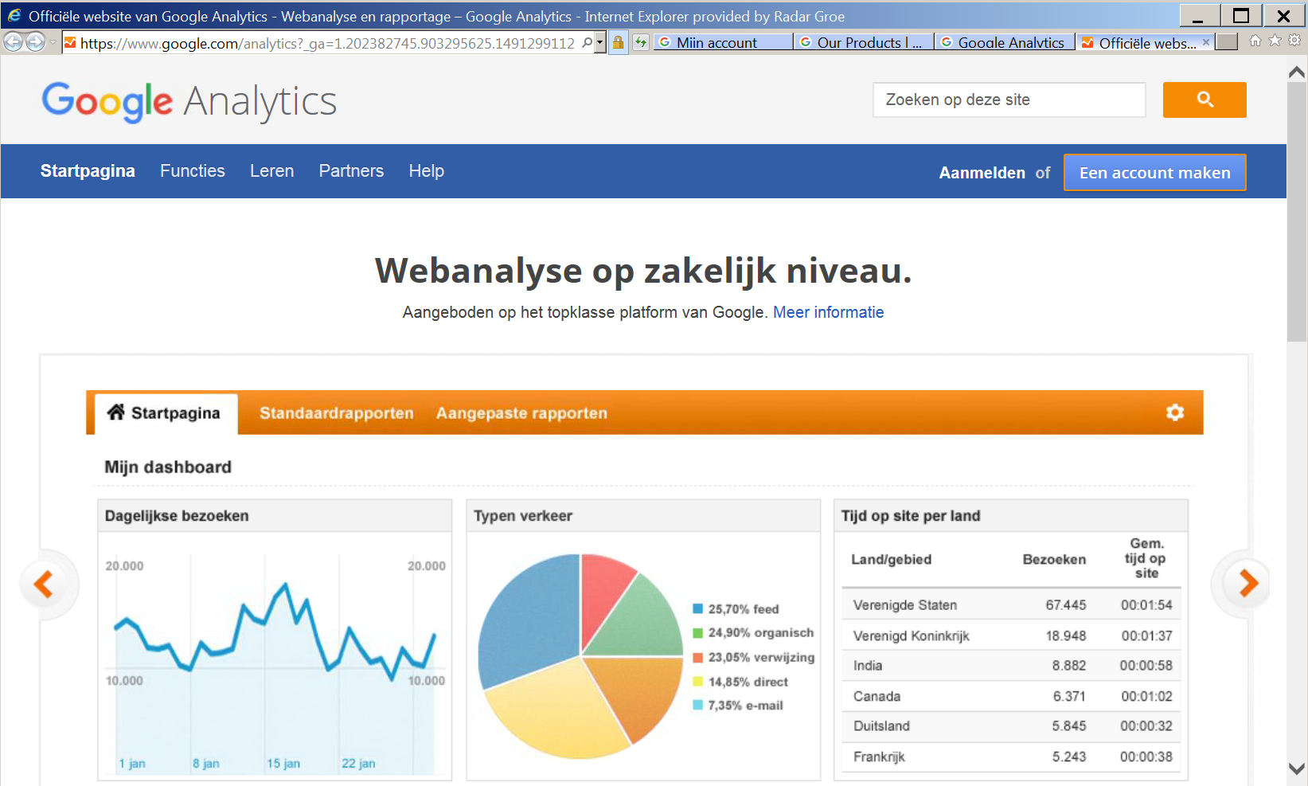
Sind Sie auf dem richtigen Weg?
Notes:
Analytics
Sind Sie auf dem richtigen Weg? Werden Sie gelesen? Wie läufts im Onlineraum? Wer weiß von meiner Seite, Tweets, Werbungen?
Jede Plattform verfügt über eigene Möglichkeiten, um zu sehen, wieviele Followers, Likes, Posts usw. Durch ihre Onlinebemühungen geschaffen werden.
Anm.: Diese Werkzeuge werden inerster Line entwickelt, um kommerziellen Kunden zu helfen, die Einblicke in Einkommen und Zielgruppen für kommerzielle Produkte/Dienstleistungen benötigen.
Übung in Paaren: Suchen Sie die Analytics-Seite von Google, Facebook und Twitter

Slide 86
Übung
In drei Gruppen aufteilen und folgendes erkunden…
Gruppe 1 > YouTube 10 Fundamentals
Gruppe 2 > Facebook Leitfaden für Nonprofitorganisationen
Gruppe 3 > Twitter NGO Campaigning Handbook
Berichten Sie an das Plenum
Was haben Sie gesehen, was hat Ihnen gefallen?

Slide 87


Slide 88
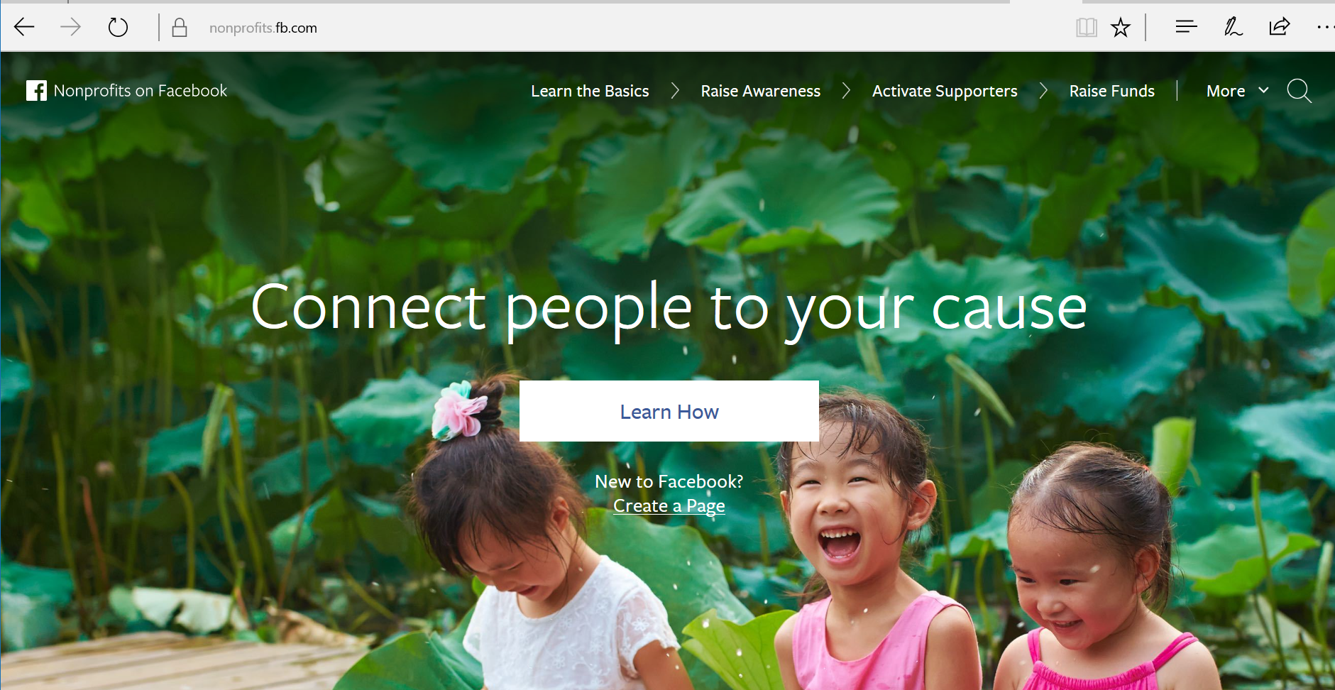

Slide 89
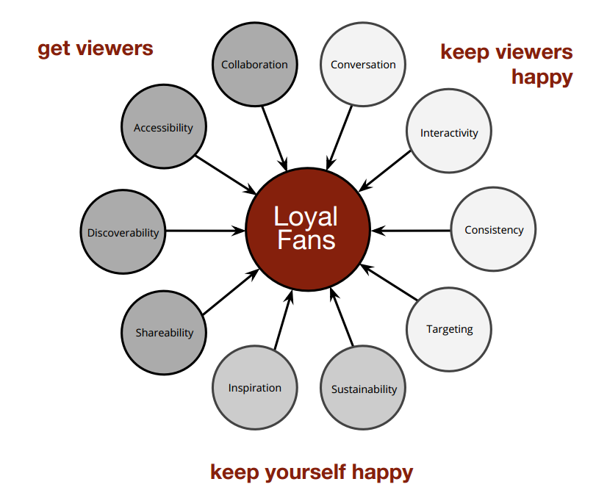
10 Grundlagen
Bit.ly/10fundamentals
Notes:
Auswahl von 5 Grundlagen
Konversation
Sprechen Sie eine klare Sprache mit Ihrem Publikum
Seien Sie zugänglich, aufrichtig, authentisch, nicht moralisierend
Konsistenz
Gibt es starke wiederkehrende Elemente in Ihren Ideen?
Zeitplan > sehr schwer z. B. TV-Programme > Nicht, versuchen Sie eher:
Persönlichkeit > Franchesca Ramsey
Format > tedex: die 10 Gebote, Hühner
Stimme > Perspektive oder Ansicht: immer ein rotes T-Shirt
Z. B. Blacknerdcomedy
Nachhaltigkeit
Wenn das Publikum etwas mag, können Sie mehr machen?
Die guten Kumpels: wenn wir nicht drei Videos am Tag machen können, lassen wir die Idee fallen
Projekt unsichtbare Menschen über Obdachlose
Entdeckbarkeit
Lassen sich Ihre Videos durch eine Suche finden?
Denken Sie über Titel und Beschreibung nach
Was liegt im Trend <> Evergreen
Erste drei Worte müssen Trends entsprechen > google.com/trends/explore
Z. B. Telfaz11 no woman no drive
Zusammenarbeit
Bauen Sie einen „Gaststuhl“ in Ihre Show ein.
Entwerfen Sie die Show so, dass es einfach und logisch ist, auch bekannte Gäste zu haben.
Nehmen Sie passende Partner. Suchen Sie Kreateure aus Ihrem Genre oder Nische mit ähnlichen Abonnentenzahlen.

Slide 90
Reflektion
Nehmen Sie sich 1 Minute Zeit zum Überlegen
Wie würden Sie Ihr Lernen in seiner Essenz heute beschreiben?
Wählen Sie 1 Wort aus
Notes:
Reflektieren Sie in Zweiergruppen über die Qualität Ihrer Organisation in Bezug auf Ihre CA-Narrative.
Welche neuen Einblicke haben Sie heute erhalten?
Wie werden Sie dieses neue Wissen nutzen?
Sind Sie ausgerüstet, um selber mit der Entwicklung einer wirksamen Online-Kampagne zu beginnen?
Wovon benötigen Sie mehr?
Wer kann Ihnen dabei helfen?
Sie können anhand einer einfachen SWOT-Analyse analysieren, welche externe Expertise für Ihre Organisation nützlich sein kann.
Dies ist ein Startpunkt, um potentielle Partner zu suchen. Sie können an andere CSO oder auch etwa an Werbeagenturen denken.

Slide 91
Partnerschaften
Speed date!
Suchen Sie im Raum nach möglichen Partnern
Schließen Sie Übereinkünfte für eine künftige Zusammenarbeit
20 Min.

Slide 92
Kommen Sie gut nach Hause
Radicalisation Awareness Network
Wim Klei – w.klei@radaradvies.nl +31 6 4229 7277
Bewertung
Füllen Sie bitte den Bewertungsbogen aus, der Ihnen per E-Mail zugesendet wird
Vielen Dank

Slide 93
Weitere Folien zum Aufbau von Kapazitäten

Slide 94
Was sind die Qualitäten Ihrer Kampagne?
Intern Sie können Dinge leichter beeinflussen | Stärken | Schwächen
Extern Sie können diese Faktoren nicht leicht beeinflussen | Gelegenheiten | Bedrohungen
Notes:
SWOT (Strengths, Weaknesses, Opportunities, Threats) testet jeden Aktionsplan
Am Ende des Tages könnten Sie den Teilnehmern kurz die Gelegenheit geben, ihre Aktionspläne vorzustellen. Das Publikum und die Schulungsexperten haben ihren SWOT-Hut auf und kommentieren die Stärken und Schwächen des Plans, welche Gelegenheiten vorgestellt werden, etwa ein bevorstehendes lokales Ereignis, das man nutzen könnte (etwa ein kirchlicher Feiertag), welche Finanzierungstöpfe genutzt werden könnten, welche kostenlosen Onlinewerkzeuge, Verbindungen zum Privatsektor genutzt werden könnten. Bedrohungen – z. B. ob sich ein sinnvolles Engagement findet, finanzielle Investitionen in die Arbeit aufrechterhalten werden können, CSO-Mitarbeiter an Bord geholt werden können.

Slide 95
Hilfe suchen. Zusammen arbeiten. Schlau sein.
Programme zur Unterstützung der sozialen Verantwortung
Werbeagenturen,
Agenturen für öffentliche Angelegenheiten,
Social Mediasektor
Freie Werbung
Journalisten, Kommunikationsspezialisten
Traditionelle Massenmedien
Zusammenarbeit mit ähnlichen Partnern
Beitrag zu Verantstaltungen/Ereignissen aus dem echten Leben
Gemeinsame Anstrengungen mit CSO und NGO-Kollegen
Übergreifende Kampagnen mit lokalen Ereignissen/Veranstaltungen

Slide 96
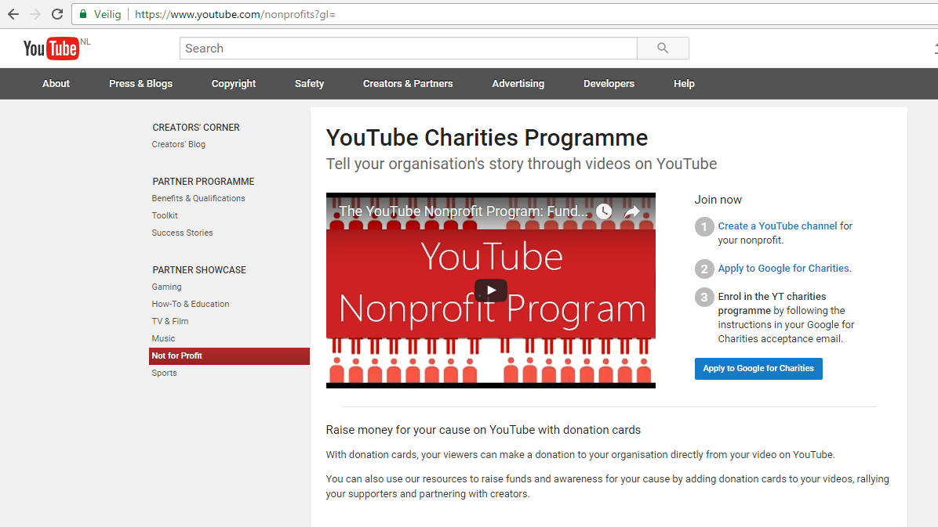
Notes:
https://www.youtube.com/watch?feature=player_embedded&v=YpKAtk5C0lM
https://www.youtube.com/nonprofits

Slide 97
Zusatzinformationen

Slide 98
Lassen Sie sich inspirieren!
Kampagnen aus unserem Netzwerk
Humza Production ‘Diary of a Bad Man’
Families Matter website.
Dare to be grey ‘Campaign against polarisation’
Jihad against extremism ‘Campaign for moderate Islam’
Humans of Tomorrow ‘Promotion of human rights’
Citizen's Awakening network
Finn Church Aid ‘Awareness Campaign about life in Syria’
Atheneum Anderlecht ‘Hope and inclusion’
Families Against Terrorism and Extremism (FATE)
YouTube video in French: Stop-Djihadisme

Slide 99
Werkzeuge, Tutorien und Handbücher
Informationspaket Gegenrede
http://www.strategicdialogue.org/wp-content/uploads/2016/06/OCCI-Counterspeech-Information-Pack-English.pdf
Handbuch für Gegennarrative
http://www.strategicdialogue.org/wp-content/uploads/2016/06/Counter-narrative-Handbook_1.pdf
www.counternarratives.org
http://www.strategicdialogue.org/wp-content/uploads/2016/06/OCCI-Counterspeech-Information-Pack-English.pdf (10 pager)
Handbuch zu Kampagnen auf Twitter
http://esmeefairbairn.org.uk/
Facebook SMB
https://www.facebook.com/blueprint?attachment_canonical_url=https%3A%2F%2Fwww.facebook.com%2Fblueprint
Facebook Ads für gemeinnützige Organisationen
https://nonprofits.fb.com/topic/ads/
Youtube-Programm für gemeinnützige Organisationen
https://www.youtube.com/nonprofits
https://www.youtube.com/watch?feature=player_embedded&v=YpKAtk5C0lM
Youtube 10 Fundaments
http://Bit.ly/10fundamentals
Notes:
Diese Liste mit Links zu Handbüchern und Tutorien wird im Wordformat an alle Teilnehmer verschickt.

Slide 100

Informationspaket zum Thema Gegenrede
Initiative für Zivilcourage online OCCI
EN, DE, FR
Notes:
http://www.strategicdialogue.org/wp-content/uploads/2016/06/OCCI-Counterspeech-Information-Pack-English.pdf

Slide 101

Inhalte
Eine Kampagne planen
Inhalte erstellen
Eine Kampagne durchführen
Online-Werbung
Publikum engagieren
Kampagnen bewerten
Toolbox & Ressourcen
Institute of Strategic Dialogue ISD, 2016
http://www.strategicdialogue.org/wp-content/uploads/2016/06/Counter-narrative-Handbook_1.pdf
Notes:
Institute of Strategic Dialogue ISD, 2016
http://www.strategicdialogue.org/wp-content/uploads/2016/06/Counter-narrative-Handbook_1.pdf

Slide 102
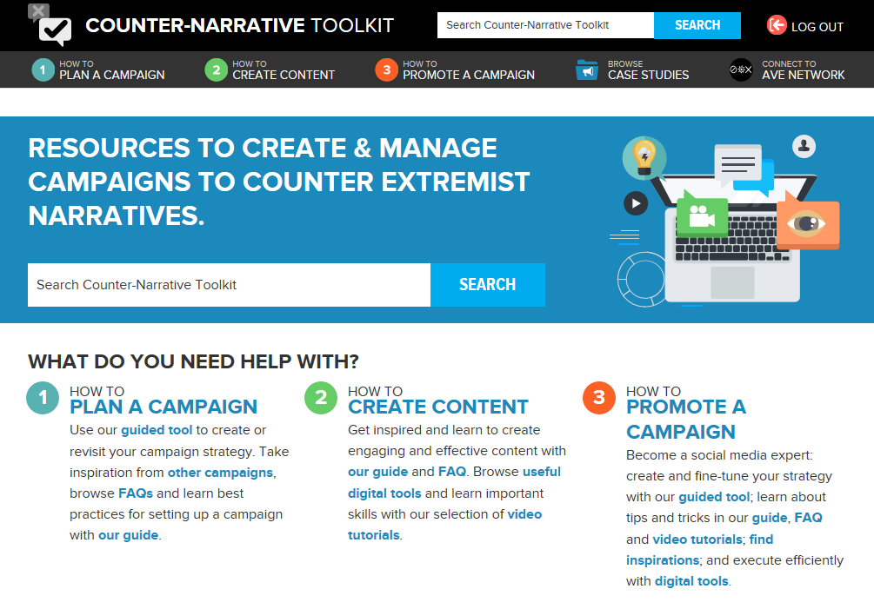
Notes:
www.counternarratives.org
Dies ist ein Internettoolkit, um bei der Entwicklung eignener Gegenrede oder alternativen Narrativen zu helfen
Kostenloser Leitfaden
Basisleitfaden für all die, die wenig oder keine Vorerfahrung mit Kampagnen mit Gegennarrativen haben
Finanziert durch Facebook, inspiriert durch ein Pilotprojekt mit Jigsaw (ehemals Google Ideas)
Hier ist ein Link zur SMB-Seite von Facebook, welche die verschiedenen Werkzeuge zeigt, die auf Facebook zur Verfügung stehen, um ein Anliegen zu unterstützen.
https://www.facebook.com/blueprint?attachment_canonical_url=https%3A%2F%2Fwww.facebook.com%2Fblueprint
Dies ist ein zehnseitiges Minihandbuch zum Thema Gegenrede der Initiative für Zivilcourage online (erhältlich auf Englisch, Französisch und Deutsch):
http://www.strategicdialogue.org/wp-content/uploads/2016/06/OCCI-Counterspeech-Information-Pack-German.pdf
Über Überwachung und Bewertung von Gegennarrativen
http://www.strategicdialogue.org/wp-content/uploads/2016/12/CN-Monitoring-and-Evaluation-Handbook.pdf

Slide 103
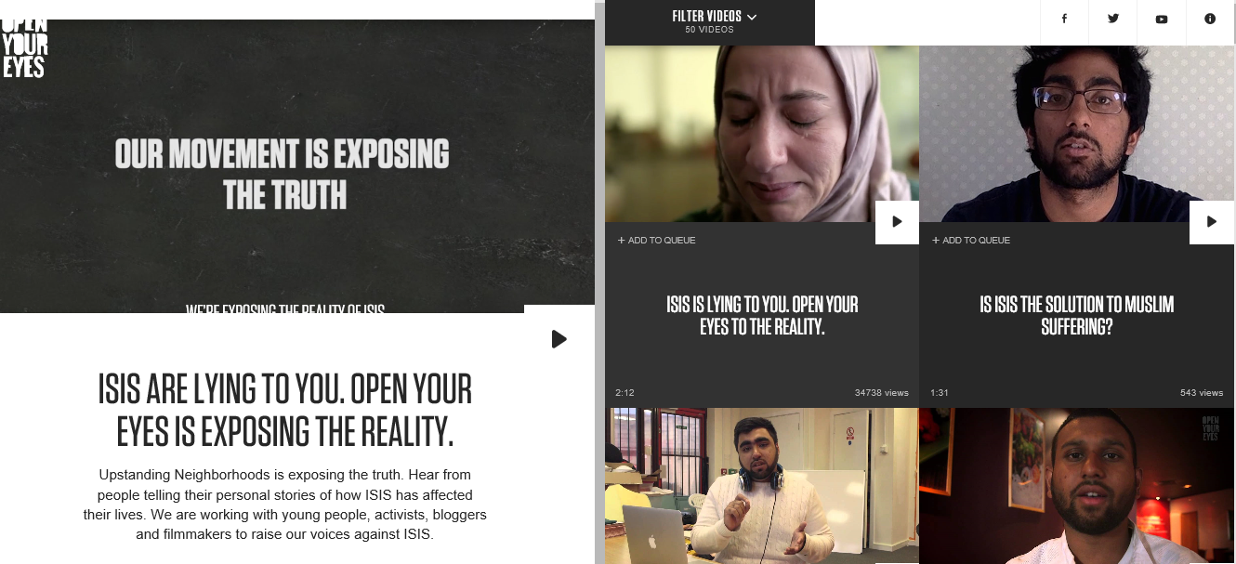
Open your eyes
Notes:
Marjolein

Slide 104
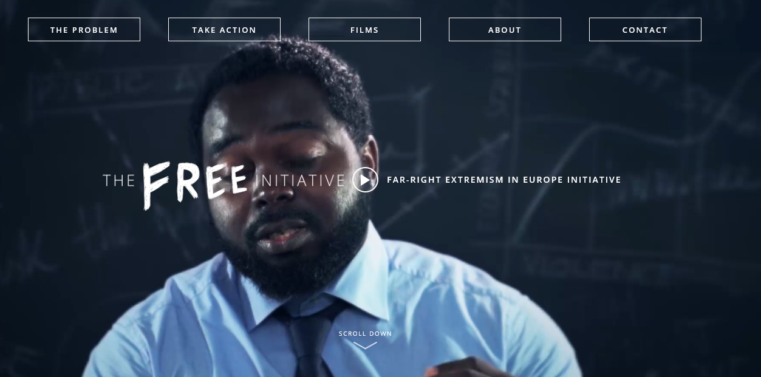
FREE initiative
Notes:
Marjolein

Slide 105
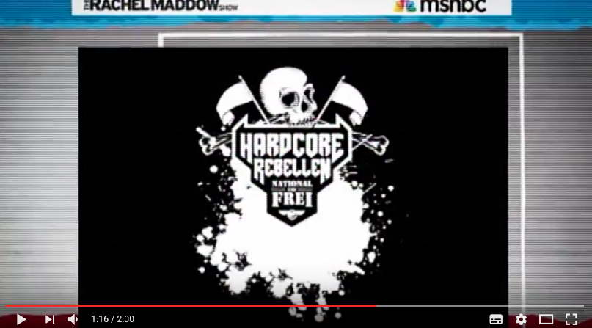
Exit Germany, Trojan T-shit

Slide 106
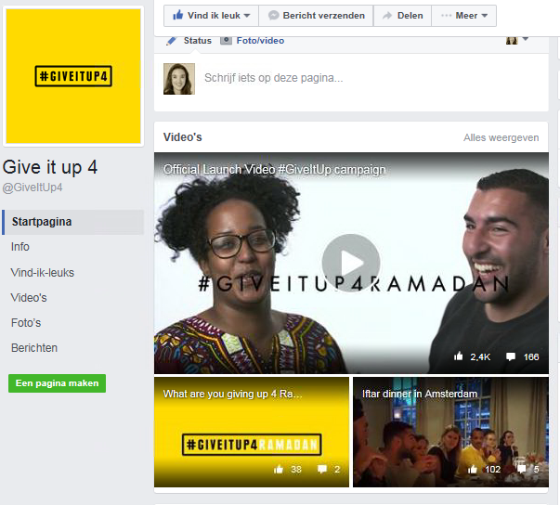
Give it up 4 ramadan

Slide 107
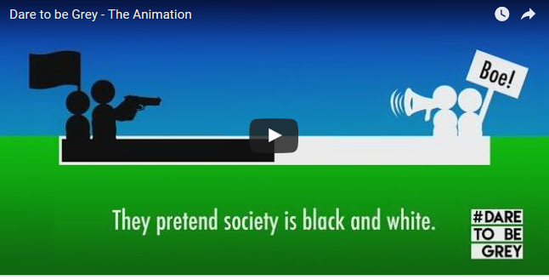
Dare to be grey

Slide 108
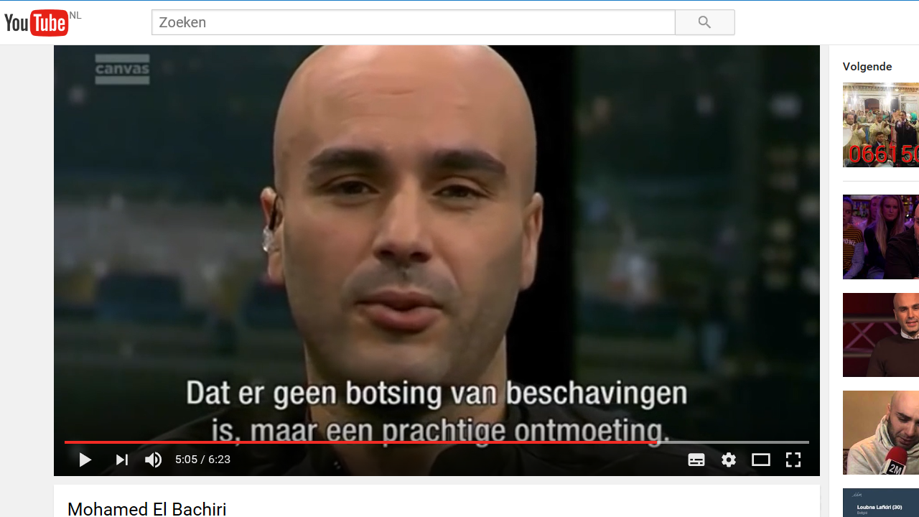
Notes:
Mohamed El Bachiri
Jihad of love - also a book
https://t.co/KIn4Wv78ZI

Slide 109
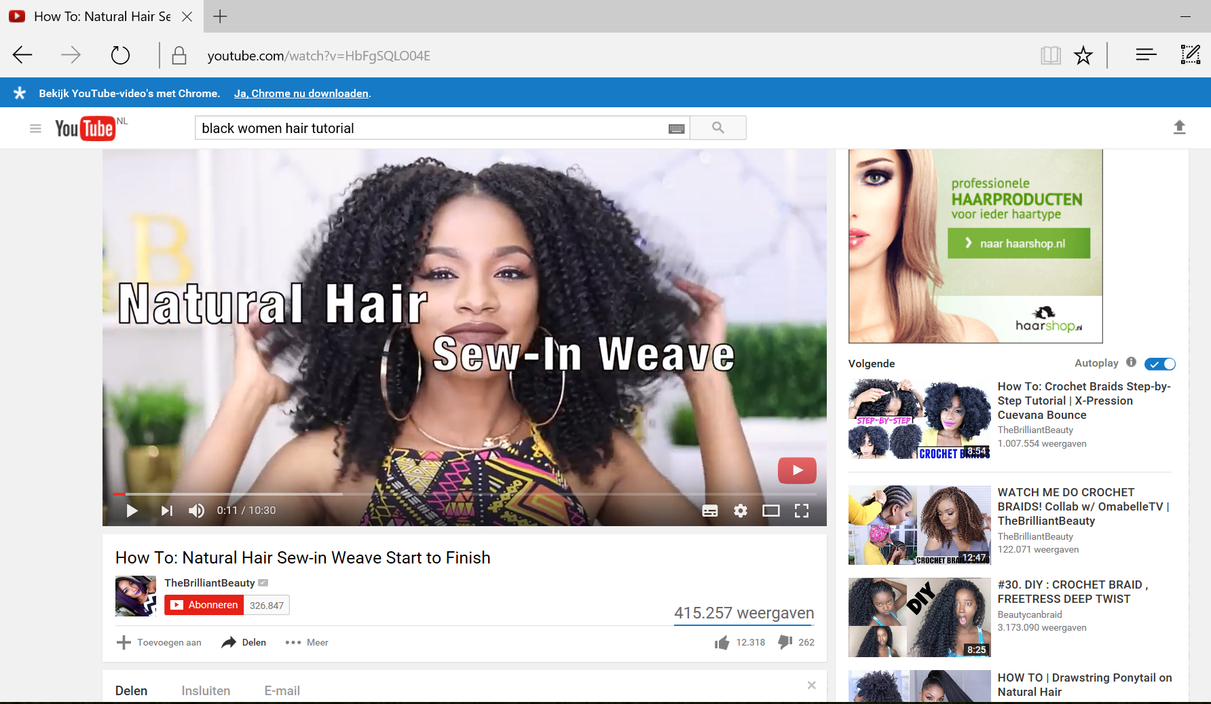
Example
Video van black hair
Notes:
Beispiel für einen glaubwürdigen Überbringer:
Auf YouTube findet man viele How-To-Videos, in denen farbige Frauen Anweisungen zur Haarpflege geben. Etwa wie man Extentions in natürliches Haar einnäht, wie man schwarzes Haar lockt oder wie man geflochtene Perücken anpasst. Diese Videos wurden von Frauen auf YouTube eingestellt, die festgestellt hatten, dass es solche Schönheitsprogramme im normalen Fernsehen nicht gibt. Das Interesse farbiger Frauen an Schönheitstipps wurde ignoriert.
Daher begannen Personen aus der „Zielgruppe“, diese Art von Tutorien selber zu machen. Dadurch werden sie sehr glaubwürdig.
https://youtu.be/HbFgSQLO04E

Slide 110
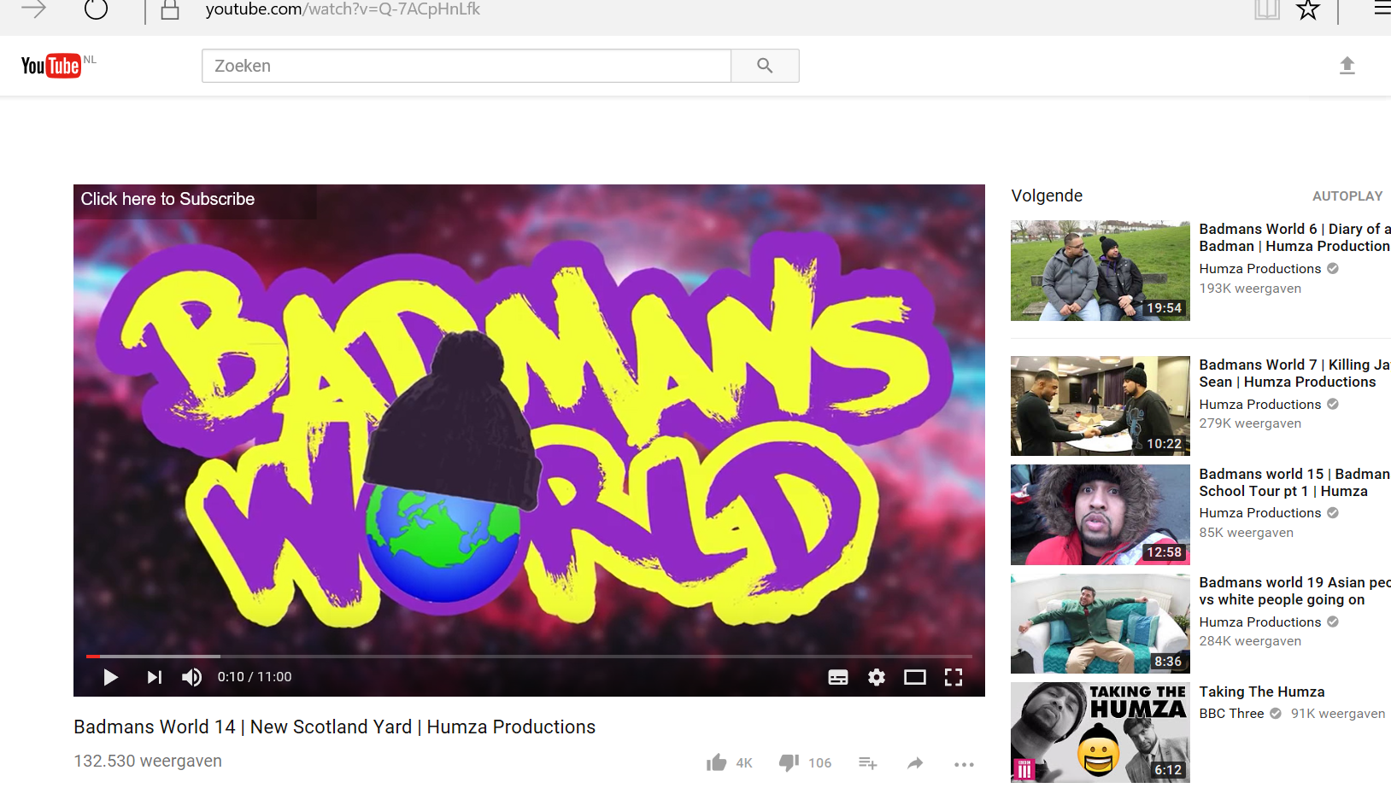
Notes:
Beispiel für glaubhafte Stimme
Humza Arshad: Badmans World 14 | New Scotland Yard | Humza Productions
https://www.youtube.com/watch?v=Q-7ACpHnLfk

Slide 111

Notes:
Donate the hate
Kampagen, bei der jedes gemeldete Vorkommen zu einer Spende für Flüchtlinge führt.
https://www.youtube.com/watch?v=ykH6peLv1wk (Video entfernt)
http://www.hasshilft.de/index_en.html

Slide 112
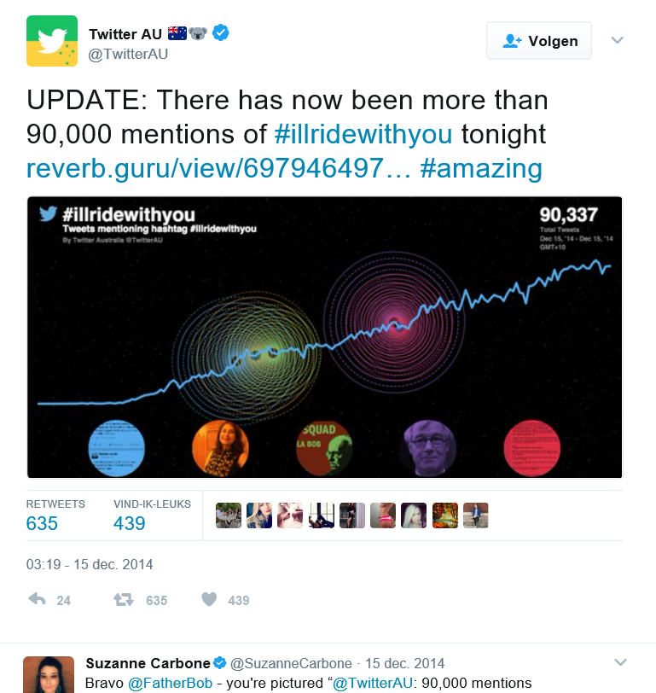
Link…
Notes:
Bemerkung für den Ausbilder: „I’ll ride with you“ startete als Online-Twitter-Kampagne direkt nach einem Ereignis mit rassistischem Hintergrund in Australien. Der Hashtag und sein Anliegen wurden von einem nationalen Erziehungsprogramm angenommen.
Dezember 2014
Das Geiseldrama von Montag in Sydney, Australien, mag zwar vorüber sein, doch die Umstände dieser Ereignisses, bei dem drei Menschen, einschließlich des Täters, nach einer 16-stündigen ausweglosen Situation starben und vier weitere verletzt wurden, bleiben verschwommen. Nur wenig ist über die Motive von Man Monis, dem Verdächtigen dieses Vorfalls, oder über Einzelheiten der Polizeioperation bekannt, mit der die Krise beendet wurde.
In dieser vorherrschenden Unsicherheit begann ein Rückschlag gegen Australiens Muslime. Während sich die Berichte über die Geiselnahme, in denen die Religionszugehörigkeit und Nationalität des bewaffneten Attentäters genannt wurden und von einer schwarzen Fahne mit den Wort der Shehada, dem muslimischen Glaubensbekenntnis, die Rede war, rasch verbreiteten, verkörperte der Haupthashtag für das Ereignis auf Twitter, #SydneySiege, die zeitweilige und vorausschaubare Abscheulichkeit des Internets. Fremdenfeindliche und gegen Moslems gerichtete Tweets wurden verschickt und die Australian Defence League, eine rechtsextreme Gruppe, drohte mit Konfrontationen in Lakemba, einem mehrheitlich von Muslimen bewohnten Vorort Sydneys.
Facebook
In einem Zug sah ein Passagier, wie eine moslemische Frau ihren Hijab entfernte, aus Angst angegriffen zu werden. Der Passagier sagte ihr, sie solle ihn wieder anziehen und bot ihr an, sie aus Solidarität zu begleiten. So begann #IllRideWithYou. Der Hashtag ging viral und läuft derzeit immer noch weltweit, Stunden nach Ende des Geiseldramas.
Quelle: https://www.theatlantic.com/international/archive/2014/12/illridewithyou-hashtag-sydney-siege-anti-islam-australia/383765/

